Slide 1
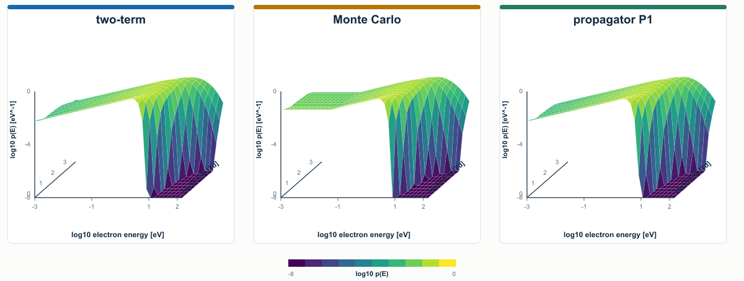

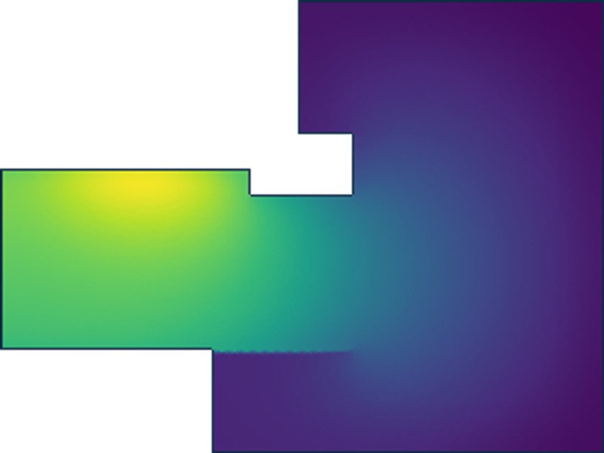
PLASMA MODELING / TECHNICAL REVIEW
電子スウォーム閉包の
物理妥当性と装置影響
two_term · multi_term · Monte Carlo · propagator
COMSOL GEC ICP / CCP
original COMSOL
two_term closure
8
8
CHAIN
σ(ε) → f(ε, μ) → {kⱼ, μ, D} → {nₑ, nAr*, nAr⁺, Qrh}
4
4
z [cm]
0
0
−2.5
0
5
10
14
−2.5
0
5
10
14
r [cm]
r [cm]
Ar / Ar–N₂ / Ar–O₂ / GEC ICP
Physics closure · Numerical evidence · Equipment decision
17 September 2026
01
Notes:
目的はソルバーの宣伝ではなく、どの仮定がどの装置量へ伝播するかを定量的に示すことである。表紙の図は本資料で評価するEEDF応答曲面とGEC ICP平均エネルギー分布。
Sources:
- Repository data and source code listed throughout the deck
- Design reference: Tokyo Electron Q1 FY2027 Financial Announcement, https://www.tel.com/ir/library/report/i242su0000000goz-att/fy27q1presentations-e.pdf

Slide 2
I. 問題設定
CROSS-FUNCTIONAL REVIEW
結論を先に：このデータで主張できること
主張 | 定量根拠 | 解釈
純ArのEEDF形状差 | 最大TV = 3.94%（Prop–2T, 2500 Td） | 3実装は広いE/Nで同一物理枝を追う
ICPの3閉包差 | 1 msで⟨ε⟩差 ≤0.58%、nₑ在庫差 ≤0.91% | kinetic solver choice はこのAr条件で二次的
original COMSOLとの差 | ⟨ε⟩ +45.9–46.7%、電子在庫 −34.8–35.4%、Ar* −45% | EEDF family の選択が装置解を支配
混合ガスMCの採否 | active-closure 11/12；Ar/N₂ 100 Tdはv8でPASS | Cl₂ 100 Tdのみrare-tail未観測
反証可能性
CCPの空間分布CSVは保存物に存在しない。したがって本資料はCCP分布比較を“未評価”とし、入力契約と必要な追加実行だけを示す。
比較の主眼は「最も高度なsolver」ではなく、支配的なモデル仮定を特定すること。
outputs/argon_gec_icp/*; outputs/lxcat_swarm_validation/evaluation/*
SWARM TECHNICAL REVIEW / 2026-09-17
02
Notes:
主要結果。TVは total variation distance。ICPはoriginal COMSOLを含む全4ケースを同時刻1 msで比較した。混合MCの採否はv7最終campaignへv8のAr/N2・Ar/Cl2 100 Td再評価を反映。
Sources:
- outputs/argon_gec_icp/comsol_model_comparison/icp_comparison_summary.csv
- outputs/lxcat_swarm_validation/mc_refinement_v7/evaluation/README_ja.md
- outputs/lxcat_swarm_validation/mc_core_v8/evaluation/README_ja.md

Slide 3
I. 問題設定
CROSS-FUNCTIONAL REVIEW
三者で合意すべき評価軸
物理妥当性 → 実装受入 → 装置判断を同じ証拠鎖でつなぐ
1 プラズマ物理学者
2 モデリングエンジニア
3 装置エンジニア
C[f]の仮定は何か
角度展開は収束したか
tailと保存則は両立するか
E/N・平均energyのsupportは十分か
補間・単位・反応対応は監査可能か
格子／標本／定常性gateを通るか
密度・励起種・吸収電力の分布が変わるか
中心／端・軸／径の均一性が変わるか
recipe windowの結論が反転するか
共同判断
どのモデル差が支配的か／どの運転領域で現れるか／装置KPIの差が設計余裕を超えるか
採用条件：一次データ → solver quality → closure support → 同一MPH・同一時刻 → KPI感度
本資料は各ページをこの3視点のどれに答えるかで分類し、未取得の証拠を結論から除外する。
[R1] [R2] [R10] | docs/{physics_limitations,comsol_workflow}.md
SWARM TECHNICAL REVIEW / 2026-09-17
03
Notes:
三者の評価軸。物理モデルの高度さではなく、仮定・数値品質・装置KPIの証拠鎖が成立することを採用条件とする。
Sources:
- Hagelaar & Pitchford, Plasma Sources Sci. Technol. 14 (2005) 722–733. DOI:10.1088/0963-0252/14/4/011
- Pitchford et al., Plasma Process. Polym. 14 (2017) 1600098. DOI:10.1002/ppap.201600098
- Godyak, Piejak & Alexandrovich, Plasma Sources Sci. Technol. 11 (2002) 525–543. DOI:10.1088/0963-0252/11/4/320
- docs/physics_limitations.md
- docs/comsol_workflow.md

Slide 4
I. 問題設定
CROSS-FUNCTIONAL REVIEW
評価範囲とエビデンス階層
“計算した”と“採用できる”を分離する
階層 | 必要条件 | 本資料での状態
L0 実行 | solverが終了しcanonical resultを生成 | 全3 Swarm系＋multi-term smoke
L1 数値品質 | 正規化、残差、格子／標本収束 | Ar: 合格、混合MC: 条件依存
L2 物理整合 | 同一XS・同一角度仮定・同一定義 | ordinary-XS closureを明示
L3 閉包受入 | COMSOL support・補間誤差・provenance | ICP: 3/3 accepted
L4 装置比較 | 同一MPH・同一時刻・定常性 | ICP同時刻あり；original Ar*は未定常、CCPなし
L5 実験妥当性 | 診断量・不確かさとの比較 | 本資料外
未達の階層を上位の“妥当性”として読み替えない。
[R2] | docs/testing_and_benchmarks.md; docs/comsol_workflow.md
SWARM TECHNICAL REVIEW / 2026-09-17
04
Notes:
エビデンス階層。実験比較を行っていないためL5の妥当性は主張しない。
Sources:
- Pitchford et al., Plasma Process. Polym. 14 (2017) 1600098. DOI:10.1002/ppap.201600098
- docs/testing_and_benchmarks.md
- docs/comsol_workflow.md

Slide 5
I. 問題設定
CROSS-FUNCTIONAL REVIEW
共通出発点：線形Boltzmann方程式と閉包写像
LBE
∂ₜf + v·∇ᵣf − (e/mₑ)(E+v×B)·∇ᵥf = Cₑₙ[f]+Cₑₑ[f]+Sion[f]
衝突断面積
速度空間解
モーメント
COMSOL閉包
σⱼ(ε), threshold, angular moment
f(v, μ) または粒子標本
p(ε), W, μN, DN, kⱼ
Γₑ, Γε, Rₑ, Rε
RATE
kⱼ = ∫₀∞ σⱼ(ε) v(ε) p(ε)dε, ∫₀∞p(ε)dε=1
FLUX
Γₑ = −nₑμₑ·E − Dₑ·∇nₑ
各solverの差は、LBEの角度表現・衝突演算子・時間発展の離散化に現れる。
[R1] [R3] [R5]
SWARM TECHNICAL REVIEW / 2026-09-17
05
Notes:
共通の支配方程式。p(ε)はエネルギー確率密度として定義し、rate式の正規化を明示する。
Sources:
- Hagelaar & Pitchford, Plasma Sources Sci. Technol. 14 (2005) 722–733. DOI:10.1088/0963-0252/14/4/011
- Leyh, Loffhagen & Winkler, Comput. Phys. Commun. 113 (1998) 33–48. DOI:10.1016/S0010-4655(98)00062-9
- Longo, Plasma Sources Sci. Technol. 15 (2006) S181–S188. DOI:10.1088/0963-0252/15/4/S04

Slide 6
I. 問題設定
CROSS-FUNCTIONAL REVIEW
記号・規格化・輸送量の定義
記号 | 定義 | 単位／規格化
ε | 電子運動エネルギー | eV
μ = cosθ | 速度とEのなす角の余弦 | −1 ≤ μ ≤ 1
p(ε) | energy probability density (EEDF) | ∫p dε = 1; eV⁻¹
Fℓ(v) | Legendre係数 | f(v,μ)=ΣFℓPℓ
E/N | 換算電界 | 1 Td = 10⁻²¹ V m²
W, μN, DN | flux drift, reduced mobility, reduced diffusion | m s⁻¹, m⁻¹V⁻¹s⁻¹, m⁻¹s⁻¹
g | 時間成長固有値 | s⁻¹
TV | ½∫|p−q|dε | 0:一致, 1:非重複
bulk量とflux量、EEDFとEEPFを混同しない。COMSOLへの入力は契約で定義を固定する。
[R1] [R4] | electron_swarm/core/product.py; docs/comsol_workflow.md
SWARM TECHNICAL REVIEW / 2026-09-17
06
Notes:
以降で使う記号。リポジトリのCOMSOL bundleはflux輸送量を契約する。
Sources:
- Hagelaar & Pitchford, Plasma Sources Sci. Technol. 14 (2005) 722–733. DOI:10.1088/0963-0252/14/4/011
- White, Robson & Ness, Phys. Rev. E 60 (1999) 7457. DOI:10.1103/PhysRevE.60.7457
- electron_swarm/core/product.py
- docs/comsol_workflow.md

Slide 7
II. 実装
CROSS-FUNCTIONAL REVIEW
コード処理フロー：設定受理から装置解まで
schema v2
validation
solve plan
registry
result
run.solvers
physics.features
旧IDとrun.mode拒否
capability×policy
canonical solver dispatch
metadata＋quality
SQLite campaign
canonical tables
COMSOL bundle
case / EEDF / rate / quality
E/N軸・mean-energy軸
manifest / hash / support
責任境界
bundleはモデル非依存、MPHタグ・chemistry・RF・壁条件はmodel adapterが所有する。
runnerを薄く保ち、未対応physicsを黙って無視しない。
docs/dev/architecture.md; electron_swarm/orchestration/*; swarm_workflow/comsol/input/*
SWARM TECHNICAL REVIEW / 2026-09-17
07
Notes:
現行アーキテクチャ。設定、能力判定、実行、データ製品、COMSOLモデル固有部を分離する。
Sources:
- docs/dev/architecture.md
- electron_swarm/orchestration/plan.py
- electron_swarm/core/solver_registry.py
- swarm_workflow/comsol/input/export/bundle.py

Slide 8
II. 実装
CROSS-FUNCTIONAL REVIEW
公開入力仕様：solver mode と physics feature を直交させる
入力 | 意味 | 禁止事項
run.solvers | 数値表現を選択 | run.mode, both, all
physics.features | 必要な物理を要求 | solver名への埋込み
feature_policy | fail / skip / explicit approximation | silent ignore
result.metadata | 各solverのhandlingを記録 | 推定・未記録
schema_version: 2
run:
solvers: [two_term, monte_carlo, propagator]
physics:
features:
angular_scattering:
requested: true
magnetic_field:
requested: false
feature_policy:
unsupported: fail
approximation: explicit
outputs:
canonical: true
例：磁場を要求しpropagatorを選べば、B=0実装はstrict policyで実行前に停止する。
物理要求と数値解法を分けることで、比較結果の意味が監査可能になる。
docs/product_schema_v2.md; electron_swarm/core/feature_resolution.py
SWARM TECHNICAL REVIEW / 2026-09-17
08
Notes:
schema v2の公開仕様。canonical solver IDのみを許す。
Sources:
- docs/product_schema_v2.md
- electron_swarm/core/capabilities.py
- electron_swarm/core/feature_resolution.py

Slide 9
II. 実装
CROSS-FUNCTIONAL REVIEW
能力行列：実装済み範囲と物理的意味
solver | 角度 | 時間／場 | 輸送 | 統計 | 主要制約
two_term | P₀+P₁ | homogeneous DC | flux μ,D,energy | なし | 強い異方性で切断誤差
multi_term | P₀…Pℓ | homogeneous DC | drift＋F₀近似D | なし | ordinary XSは角度closure
monte_carlo | 粒子軌道 | DC; Boris B | flux estimators | あり | attachment trajectory loss未対応
propagator | ε×μ; P1 | homogeneous DC, B=0 | flux drift | なし | bulk/D/energy transport未提供
物理上の注意
m=0 PNでは任意のcrossed E–Bを表せない。ordinary integral cross sectionは微分断面積を一意に決めない。
“multi-term”は自動的にexact DCS solverを意味しない。角度モーメントの出所を必ず記録する。
[R3] [R4] | docs/physics_limitations.md; docs/theory/multiterm_closure.md
SWARM TECHNICAL REVIEW / 2026-09-17
09
Notes:
現行実装の能力行列。機能の不足を隠さない。
Sources:
- Leyh, Loffhagen & Winkler, Comput. Phys. Commun. 113 (1998) 33–48. DOI:10.1016/S0010-4655(98)00062-9
- White, Robson & Ness, Phys. Rev. E 60 (1999) 7457. DOI:10.1103/PhysRevE.60.7457
- docs/physics_limitations.md
- docs/theory/multiterm_closure.md

Slide 10
II. 実装
CROSS-FUNCTIONAL REVIEW
比較プロトコル：同一物理・同一定義・独立収束
比較軸 | 固定するもの | 変えるもの | 合格判定
solver比較 | mixture, N,T,E/N, XS, source model | 数値表現 | TV, ⟨ε⟩, W, rates
格子比較 | solverと物理 | energy/angular grid | weighted L1, scalar relative error
MC比較 | 物理とbin | seed, particles, replicas | CI/RSE, ESS, lineage
COMSOL比較 | MPH, power, p,T, closure ownership | Swarm table source | 同時刻＋terminal stationarity
METRIC
TV(p,q)=½∫|p−q|dε, δx=|x₁−x₂|/max(|x₁|,|x₂|)
MC
ESS=(Σw)²/Σw², RSE=SE/|mean|
比較に先立ち、輸送量がfluxかbulkか、MC結果がquality gateを通ったかを確認する。
[R2] [R4] | docs/testing_and_benchmarks.md
SWARM TECHNICAL REVIEW / 2026-09-17
10
Notes:
比較プロトコル。TVはEEDFの形状差、RSE/ESSはMC統計品質を表す。
Sources:
- Pitchford et al., Plasma Process. Polym. 14 (2017) 1600098. DOI:10.1002/ppap.201600098
- White, Robson & Ness, Phys. Rev. E 60 (1999) 7457. DOI:10.1103/PhysRevE.60.7457
- docs/testing_and_benchmarks.md

Slide 11
III. SWARM理論
PLASMA PHYSICS
two_term 1/3：P₁切断と速度空間の異方性
ANSATZ
f(v,μ)=F₀(v)P₀(μ)+F₁(v)P₁(μ)=F₀(v)+μF₁(v)
ORDER
|F₁/F₀| ≪ 1 なら高次ℓ≥2を無視
v⊥
centroid shift ∝ F₁
射影後の意味
ℓ=0：粒子数・EEDF
ℓ=1：電界方向flux
ℓ≥2：異方性の曲率
v∥ (E方向)
+E
F₁はmomentum-transfer collision νmで緩和し、EがF₀の勾配から駆動する。
F₀：等方成分
F₀+μF₁：微小な前後非対称
two-termの誤差は“エネルギー解像度”だけでなく、ℓ=2以上を捨てた角度切断誤差で決まる。
[R1] | electron_swarm/solvers/two_term/steady.py
SWARM TECHNICAL REVIEW / 2026-09-17
11
Notes:
P1切断の幾何学的意味。左は等方成分、中央はP1により電界方向へ歪んだ分布。図は数値データではなく基底の定義図。
Sources:
- Hagelaar & Pitchford, Plasma Sources Sci. Technol. 14 (2005) 722–733. DOI:10.1088/0963-0252/14/4/011
- electron_swarm/solvers/two_term/steady.py

Slide 12
III. SWARM理論
PLASMA PHYSICS
two_term 2/3：エネルギー空間の保存形とScharfetter–Gummel流束
PDE
∂ₜp = −∂εJε + Cinel[p], Jε = A(ε)p − D(ε)∂εp
FIELD
Dfield ∝ E² ε/νm(ε), Afield = Dfield/(2ε)
ELAST.
Ael = 2(mₑ/M)ν(½kT−ε), Del = 2(mₑ/M)ν εkT
Jᵢ₊½
ε0
ε1
ε2
ε3
ε4
ε5
ε6
各faceの流束が隣接cellで符号反転 → 離散粒子数保存
SG
Jᵢ₊½=(D/Δε)[B(−Pe)pᵢ−B(Pe)pᵢ₊₁], B(x)=x/(eˣ−1), Pe=AΔε/D
SG流束はdrift-dominated領域でも正値性と指数平衡を保ちやすく、tailの数値振動を抑える。
[R1] [R7] | electron_swarm/solvers/kinetic.py
SWARM TECHNICAL REVIEW / 2026-09-17
12
Notes:
two-termエネルギー方程式の離散化。Scharfetter–Gummelは局所定係数の厳密指数解からface fluxを作る。
Sources:
- Hagelaar & Pitchford, Plasma Sources Sci. Technol. 14 (2005) 722–733. DOI:10.1088/0963-0252/14/4/011
- Scharfetter & Gummel, IEEE Trans. Electron Devices 16 (1969) 64–77. DOI:10.1109/T-ED.1969.16566
- electron_swarm/solvers/kinetic.py

Slide 13
III. SWARM理論
PLASMA PHYSICS
two_term 3/3：観測量・コスト・限界
MOB.
μN = −(γ/3)∫ ε σm⁻¹ ∂εp dε
DIFF.
DN = (γ/3)∫ ε σm⁻¹ p dε
項目 | 意味 | two_termでの扱い
unknowns | energy grid上のp(ε) | O(Nε)
stationary state | A p = g p | 規格化付き固有値問題
transport | flux mobility/diffusion | P1 eliminationから算出
noise | 確率誤差 | なし；格子・tail・反復誤差
failure mode | 角度異方性 | |F2/F0|が無視不可なら系統誤差
有用域 | 広い条件探索 | 速いfirst-pass closure
高速性は“正確さ”の代替ではない。multi-term/MC/propagatorとの差を角度切断の指標として使う。
[R1] | electron_swarm/solvers/two_term/observables.py
SWARM TECHNICAL REVIEW / 2026-09-17
13
Notes:
two-termの出力と限界。gammaは速度変換係数。現行COMSOL連携で使用するのはflux輸送量。
Sources:
- Hagelaar & Pitchford, Plasma Sources Sci. Technol. 14 (2005) 722–733. DOI:10.1088/0963-0252/14/4/011
- electron_swarm/solvers/two_term/observables.py

Slide 14
III. SWARM理論
PLASMA PHYSICS
multi_term 1/3：Legendre階層とℓ間結合
PN
f(v,μ)=Σℓ₌₀ᴸ Fℓ(v)Pℓ(μ)
COUP.
E-field：Fℓ ↔ Fℓ₋₁,Fℓ₊₁ collision：νℓFℓ
電界演算子は偶奇momentを交互に結合
F₀
F₁
F₂
F₃
F₄…Fᴸ
EEDF
flux
quadrupole
odd anisotropy
fine angular structure
DAMP.
νℓ = Nv[σ₀−σℓ]+νinel = Nvσ₀(1−mℓ)+νinel
Lを増やした収束は角度切断誤差を測るが、σℓの物理情報が正しいことは別問題。
[R3] [R4] | electron_swarm/solvers/multi_term/operator.py
SWARM TECHNICAL REVIEW / 2026-09-17
14
Notes:
multi-termのLegendre階層。実線は上向き、破線は下向きの隣接moment couplingを表す。
Sources:
- Leyh, Loffhagen & Winkler, Comput. Phys. Commun. 113 (1998) 33–48. DOI:10.1016/S0010-4655(98)00062-9
- White, Robson & Ness, Phys. Rev. E 60 (1999) 7457. DOI:10.1103/PhysRevE.60.7457
- electron_swarm/solvers/multi_term/operator.py

Slide 15
III. SWARM理論
PLASMA PHYSICS
multi_term 2/3：ordinary XS ≠ DCS moment
DCS ℓ
σℓ(ε)=2π∫₋₁¹ σ(ε,χ)Pℓ(cosχ)d(cosχ)
σtotalとσmomentumだけでは全てのσℓを一意に再構成できない
angular source | 入力 | 理論的位置付け | 表示名
ordinary_xs_closure | total / momentum-transfer XS | 仮定したmoment closure | angular-closure PN
pn_dcs | DCSまたは検証済みσℓ table | 角度散乱情報を直接使用 | DCS-moment PN
isotropic | σℓ>0=0 | 完全等方散乱仮定 | isotropic PN
必要なメタデータ
angular_model · source_hash · ℓmax · moment_order · reconstruction_assumption
本リポジトリのordinary XS multi_termを“exact DCS-based”と記述してはいけない。
[R3] [R4] | docs/theory/multiterm_closure.md
SWARM TECHNICAL REVIEW / 2026-09-17
15
Notes:
角度断面積の情報論的制約。ordinary integral cross sectionsからfull DCSは決まらない。
Sources:
- Leyh, Loffhagen & Winkler, Comput. Phys. Commun. 113 (1998) 33–48. DOI:10.1016/S0010-4655(98)00062-9
- White, Robson & Ness, Phys. Rev. E 60 (1999) 7457. DOI:10.1103/PhysRevE.60.7457
- docs/theory/multiterm_closure.md

Slide 16
III. SWARM理論
PLASMA PHYSICS
multi_term 3/3：staggered PN離散化と回帰基準
energy grid staggering
Ar, 50 Td | two_term | multi_term | 差
mean energy [eV] | 5.60606 | 5.58966 | −0.293%
drift W [m/s] | 122056.9 | 121552.7 | −0.413%
net ion freq [s⁻¹] | 244949 | 283771 | +15.85%
● even ℓ：cell center
■ odd ℓ：cell face
離散divergenceとgradientをadjoint pairに近づけ、ℓ間fluxの保存性を高める。
tail-weighted ionizationはsmall bulk-moment差より敏感
EIGEN
AᴾᴺF = gF, r=‖AᴾᴺF−gF‖/‖F‖
平均エネルギーの一致だけでは、閾値反応率の一致を保証しない。
[R3] | tests/regression_baselines/argon_two_term_multi_term.json
SWARM TECHNICAL REVIEW / 2026-09-17
16
Notes:
multi-termのstaggered discretizationとAr 50 Tdの回帰基準。電離率差はtail感度を示す。
Sources:
- Leyh, Loffhagen & Winkler, Comput. Phys. Commun. 113 (1998) 33–48. DOI:10.1016/S0010-4655(98)00062-9
- electron_swarm/solvers/multi_term/operator.py
- tests/regression_baselines/argon_two_term_multi_term.json

Slide 17
III. SWARM理論
PLASMA PHYSICS
monte_carlo 1/3：軌道積分とnull-collision clock
ORBIT
mₑ dv/dt = −e(E+v×B), dr/dt=v
B=0 PATH
ε(tᵦ)=εface ⇒ Δtᵢをbinごとに解析分割
z
accepted collision
段階 | 確率則
候補時刻 | Δt=−lnU/ν*, ν*=NK*
real / null | gσtot/K*
channel j | σj/σtot
post-collision | energy loss＋angular kernel
c1
c2
free flight
null
c4
c5
x
B=0では一定加速度軌道とenergy-bin交差時刻を解析的に解き、residence massを各binへ保存的に配分する。
[R5] [R6] | mc_core_v8/README_ja.md; electron_swarm/solvers/monte_carlo/orbit.py
SWARM TECHNICAL REVIEW / 2026-09-17
17
Notes:
MC軌道とnull collision。v8はB=0自由飛行のenergy-bin境界時刻を解析的に求め、従来の飛行区間代表点評価を除いた。白抜き点は候補イベントだが実衝突しないnull event。
Sources:
- Longo, Plasma Sources Sci. Technol. 15 (2006) S181–S188. DOI:10.1088/0963-0252/15/4/S04
- Longo & Diomede, Eur. Phys. J. Appl. Phys. 26 (2004). DOI:10.1051/epjap:2004030
- outputs/lxcat_swarm_validation/mc_core_v8/evaluation/README_ja.md
- electron_swarm/solvers/monte_carlo/orbit.py

Slide 18
III. SWARM理論
PLASMA PHYSICS
monte_carlo 2/3：衝突モデル・EEDF推定・branching
EEDF
pᵢ = [Σevents wΔt]ᵢ /(Δεᵢ Σevents wΔt)
RATE
ν̂ⱼ=Σw∫flight Nσⱼ[ε(t)]v(t)dt / ΣwΔt
process | relative speed | 更新
elastic, stationary neutral | v | momentum transfer; optional angular kernel
elastic, thermal neutral | g=|v−Vn| | exact COM binary collision
excitation | v | ε′=ε−Δεj
ionization | v | primary/secondary energy sharing
attachment | v | 現行trajectory lossはunsupported
weighted-growth tree
w
w1
w2
w3
lineage collapse → Neff低下
EEDFと反応率を同一自由飛行から積分し、断面積knot・物理閾値で区間分割することで内部整合を検査できる。
[R5] [R6] | mc_core_v8/README_ja.md; histogram.py; population.py
SWARM TECHNICAL REVIEW / 2026-09-17
18
Notes:
MCのEEDF・rate推定と衝突モデル。v8は区分線形断面積と速度の積を軌道上で積分し、断面積knotと物理閾値で飛行を分割する。weighted-growthではNeff=(Σw)^2/Σw^2を別途lineage gateに使う。
Sources:
- Longo, Plasma Sources Sci. Technol. 15 (2006) S181–S188. DOI:10.1088/0963-0252/15/4/S04
- Longo & Diomede, Eur. Phys. J. Appl. Phys. 26 (2004). DOI:10.1051/epjap:2004030
- outputs/lxcat_swarm_validation/mc_core_v8/evaluation/README_ja.md
- electron_swarm/solvers/monte_carlo/histogram.py
- electron_swarm/solvers/monte_carlo/population.py

Slide 19
III. SWARM理論
PLASMA PHYSICS
monte_carlo 3/3：輸送・誤差・合格条件
TR.
W = ΣwΔr /(ΣwΔt), Dij = Cov(δri,δrj)/(2τ)
CI
CI95 = mean ± tν,0.975·SE
gate | 判定量 | 失敗が示すもの
normalization | |ΣpᵢΔεᵢ−1| | histogram不整合
replica RSE | mobility / major rates | seed間ばらつき
stationarity | windowed mean / growth | burn-in不足
lag convergence | D(τ), energy-D(τ) | 相関時間不足
lineage | ESS≥128かつ≥5% at L/2,L | branching退化
active closure | EEDF-rate consistency | COMSOL入力への採否
小さなRSEだけでは不十分。拡散lag、stationarity、lineageを独立に検査する。
[R4] [R5] | docs/dev/internal_monte_carlo.md
SWARM TECHNICAL REVIEW / 2026-09-17
19
Notes:
MCの輸送推定量とquality gate。ICP campaignは4独立replicasを使用。
Sources:
- White, Robson & Ness, Phys. Rev. E 60 (1999) 7457. DOI:10.1103/PhysRevE.60.7457
- Longo, Plasma Sources Sci. Technol. 15 (2006) S181–S188. DOI:10.1088/0963-0252/15/4/S04
- docs/dev/internal_monte_carlo.md
- electron_swarm/solvers/monte_carlo/weighted_transport.py

Slide 20
III. SWARM理論
PLASMA PHYSICS
propagator 1/3：(ε,μ)有限体積とcharacteristic transport
PHASE PDE
∂ₜp + ∂ε(aεp)+∂μ(aμp)=C[p]+gp
CELL MASS
pᵢⱼ = ∫cell(i,j) f(ε,μ)dεdμ ≥ 0
μ=+1
characteristics
• cell massを流束で移送
• originはcut-cellで整列
• angular relaxationを同一operatorへ
• collision thresholdをfaceに挿入
• response mapは非負
μ=−1
log / sinh energy grid → threshold insertion → tail extension
位相空間cell massを直接発展させ、負のEEDFを作らないresponse mapを構成する。
[R3] | electron_swarm/solvers/propagator/grid.py; operator.py
SWARM TECHNICAL REVIEW / 2026-09-17
20
Notes:
propagatorの位相空間有限体積。図の矢印は電界characteristic、格子は概念配置だがセル質量と流束の関係を明示。
Sources:
- Leyh, Loffhagen & Winkler, Comput. Phys. Commun. 113 (1998) 33–48. DOI:10.1016/S0010-4655(98)00062-9
- electron_swarm/solvers/propagator/grid.py
- electron_swarm/solvers/propagator/operator.py

Slide 21
III. SWARM理論
PLASMA PHYSICS
propagator 2/3：Perron responseと実(ε,μ)分布
PF
pout=R(g)pin, ρ[R(g*)]=1
CAYLEY
RΔ≈(I−ΔL/2)⁻¹(I+ΔL/2)
NET
g*=ν⁺−ν⁻
response construction
thin shell
refine
Cayley / diamond
positive local map
compose
eigenmode
Redheffer product
Arnoldi + Brent
10^-40.0
10^-1.3
Perron固有ベクトルがstationary positive mode、ρ=1の根がgrowth gを与える。
[R3] | propagator_function_eedf_mean_energy_guarded.sqlite: energy_angle_bins
SWARM TECHNICAL REVIEW / 2026-09-17
21
Notes:
左は実データのenergy-angle density。色はlog density。右はresponse operatorの構築手順。
Sources:
- Leyh, Loffhagen & Winkler, Comput. Phys. Commun. 113 (1998) 33–48. DOI:10.1016/S0010-4655(98)00062-9
- electron_swarm/solvers/propagator/shell_response.py
- electron_swarm/solvers/propagator/steady.py
- outputs/argon_gec_icp/propagator_function_eedf_mean_energy_guarded.sqlite

Slide 22
III. SWARM理論
PLASMA PHYSICS
propagator 3/3：観測量とdeterministic refinement
MOM.
p(εi)=Σj pᵢⱼ/Δεi, ⟨ε⟩=Σij εi pᵢⱼ
DRIFT
W=Σij pᵢⱼ⟨v⟩i μj
qualification set | grid pair | max δ⟨ε⟩ | max δW | max weighted L1
Ar maxent 0.05–1 Td | medium / fine | 0.393% | 0.544% | 0.637%
Ar inelastic 10–500 Td | medium / fine | 0.178% | 0.619% | —
GEC high field 4000 Td | 300×48 / 600×72 | 0.374% | 0.547% | 0.252%
未提供
validated bulk drift/diffusion、energy transport、B≠0、RF/time-periodic response
propagatorの強みは統計ノイズのない独立離散化；範囲外のtransportを推定で補わない。
docs/testing_and_benchmarks.md; propagator_*_qualification.json
SWARM TECHNICAL REVIEW / 2026-09-17
22
Notes:
propagatorの観測量とrefinement結果。growthがほぼゼロの場合、相対誤差は不安定なのでEEDF/mean energy/driftを主要gateとする。
Sources:
- docs/testing_and_benchmarks.md
- outputs/argon_gec_icp/propagator_tables/mixture_0000/propagator_gec_target_qualification.json

Slide 23
III. SWARM理論
PLASMA PHYSICS
4手法の数理構造と使い分け
solver | 状態変数 | 主誤差 | noise | 計算コスト | 半導体開発での役割
two_term | p(ε) | ℓ≥2切断 | なし | 低 | 広いrecipe sweep
multi_term | F₀…Fᴸ | ℓmax＋angular source | なし | 中 | 角度閉包の感度
monte_carlo | particle histories | sampling＋collision model | あり | 高 | 独立検算、B場、複雑trajectory
propagator | cell mass p(ε,μ) | grid＋P1 collision | なし | 中～高 | deterministic独立検算
選択規則
① two_termで探索 → ② propagatorで離散化独立性 → ③ multi_termで角度次数 → ④ MCで軌道・統計的反証
solver名ではなく、支配的な誤差源に対して直交する検算を選ぶ。
[R1] [R3] [R5]
SWARM TECHNICAL REVIEW / 2026-09-17
23
Notes:
四手法の使い分け。単純な精度順位ではなく、異なる誤差構造を組み合わせる。
Sources:
- Hagelaar & Pitchford, Plasma Sources Sci. Technol. 14 (2005) 722–733. DOI:10.1088/0963-0252/14/4/011
- Leyh, Loffhagen & Winkler, Comput. Phys. Commun. 113 (1998) 33–48. DOI:10.1016/S0010-4655(98)00062-9
- Longo, Plasma Sources Sci. Technol. 15 (2006) S181–S188. DOI:10.1088/0963-0252/15/4/S04

Slide 24
IV. 実データ：SWARM
PHYSICS · MODELING
衝突断面積のprovenanceと共通物理
gas / set | processes | 本比較で使用 | 注意点
Ar / Biagi | 46 | pure Ar, mixtures共通 | elastic・excitation・ionization
N₂ / Biagi | 46 | Ar 90% + N₂ 10% | rotation欠落；1 Tdは境界参照
O₂ / Biagi full | 15 | attachment sensitivity | binary dissociative attachmentを含む
O₂ common no-attachment | 13 | 3-solver main comparison | 電気陰性plasma予測ではない
source hashes
Ar 11f7… | N₂ 430e… | O₂ full cfb… | O₂ no-attachment af040…
再現条件：Tg=300 K, p=13.3 Pa, homogeneous DC, B=0, e–e off, E/N={1,10,100,1000} Td
solver差を解釈する前に、process setとattachment有無を一致させる。
[R2] | outputs/lxcat_swarm_validation/raw_lxcat/*; evaluation/README_ja.md
SWARM TECHNICAL REVIEW / 2026-09-17
24
Notes:
断面積の出所と比較条件。O2の主比較はattachmentを落とした共通閉包であり、電気陰性プラズマの完全モデルではない。
Sources:
- Pitchford et al., Plasma Process. Polym. 14 (2017) 1600098. DOI:10.1002/ppap.201600098
- outputs/lxcat_swarm_validation/evaluation/README_ja.md
- outputs/lxcat_swarm_validation/raw_lxcat/

Slide 25
IV. 実データ：SWARM
PHYSICS · MODELING
純Ar：EEDFのE/N依存と3-solver一致
縦軸はenergy PDF p(ε)、両軸log₁₀表示
two_term
monte_carlo
propagator
E/N上昇でtailが11.5 eV励起・15.8 eV電離閾値へ伸びる。差はbulkよりtail-weighted rateで増幅される。
[R1] [R2] | outputs/argon_gec_icp/{two_term,monte_carlo,propagator}_tables/*/eedf.csv
SWARM TECHNICAL REVIEW / 2026-09-17
25
Notes:
純Arの実EEDF。比較の見やすさのためlog-energy共通格子へ対数補間した。元CSVは各solverの規格化済みEEDF。
Sources:
- Hagelaar & Pitchford, Plasma Sources Sci. Technol. 14 (2005) 722–733. DOI:10.1088/0963-0252/14/4/011
- Pitchford et al., Plasma Process. Polym. 14 (2017) 1600098. DOI:10.1002/ppap.201600098
- outputs/argon_gec_icp/two_term_tables_tail_converged/mixture_0000/eedf.csv
- outputs/argon_gec_icp/monte_carlo_tables/mixture_0000/eedf.csv
- outputs/argon_gec_icp/propagator_tables/mixture_0000/eedf.csv

Slide 26
IV. 実データ：SWARM
PHYSICS · MODELING
純Ar：EEDF距離は最大4%未満、最大差は高電界tail
pair | max TV | E/N | reported δ⟨ε⟩
MC−2T | 3.81% | 2500 Td | 2.98%
Prop−2T | 3.94% | 2500 Td | 2.00%
TVは全エネルギー域の確率質量差。局所的なtail相対差とは異なる。
max: 3.94%
純Arの3-solver間差は小さいが、rateは閾値積分なのでTVだけで合否を決めない。
outputs/argon_gec_icp/eedf_comparison/eedf_comparison_metrics.csv
SWARM TECHNICAL REVIEW / 2026-09-17
26
Notes:
純ArのEEDF距離。selected closureはqualified MCがある点ではMCを使用する。
Sources:
- outputs/argon_gec_icp/eedf_comparison/eedf_comparison_metrics.csv

Slide 27
IV. 実データ：SWARM
PHYSICS · MODELING
純Ar：平均エネルギーとflux driftの比較
平均エネルギーとdriftの一致はbulk moment整合を示すが、angular closureとtail rateの検証を置き換えない。
transport_vs_en.csv for three solvers
SWARM TECHNICAL REVIEW / 2026-09-17
27
Notes:
純Arの輸送比較。横軸はcampaign anchorであり、category spacingは対数間隔ではない。数値は元表のflux definitions。
Sources:
- outputs/argon_gec_icp/two_term_tables_tail_converged/mixture_0000/transport_vs_en.csv
- outputs/argon_gec_icp/monte_carlo_tables/mixture_0000/transport_vs_en.csv
- outputs/argon_gec_icp/propagator_tables/mixture_0000/transport_vs_en.csv

Slide 28
IV. 実データ：SWARM
PHYSICS · MODELING
純Ar：励起・電離rateはEEDF tailを選択的に読む
kⱼ=∫threshold∞ σⱼvp dε：閾値以下のbulkは寄与しない
EEDFの“見た目の一致”より、対象反応のkernel σⱼvとの重なりを評価する。
rates_vs_en.csv; Ar thresholds 11.5 / 15.8 eV
SWARM TECHNICAL REVIEW / 2026-09-17
28
Notes:
Ar励起・電離rate。縦軸はlog10。rateの大きな変化はtail確率の増加と断面積kernelの重なりによる。
Sources:
- outputs/argon_gec_icp/two_term_tables_tail_converged/mixture_0000/rates_vs_en.csv
- outputs/argon_gec_icp/monte_carlo_tables/mixture_0000/rates_vs_en.csv
- outputs/argon_gec_icp/propagator_tables/mixture_0000/rates_vs_en.csv

Slide 29
IV. 実データ：SWARM
PHYSICS · MODELING
純Ar：数値品質とclosure採用の判定
solver / gate | passed / total | 最大・代表値 | 解釈
two_term table quality | 14 / 14 | tail-converged bundle | deterministic closure available
MC full qualification | 7 / 14 | stationarity / lagが制限 | 全輸送量を一括採用しない
MC active closure | 14 / 14 | Function-EEDF必要量に限定 | COMSOL入力としてqualified
propagator core | 14 / 14 | max residual 1.43e-15 | deterministic convergence
EEDF normalization | all shown | max error 4.44e-16 | 確率質量保存
重要
MCのfull transport failureとFunction-EEDF closure acceptanceは矛盾しない。採用対象の物理量が異なる。
quality gateはsolver全体の称号ではなく、使用する出力量ごとの契約。
quality.csv for three solvers; run_status.json
SWARM TECHNICAL REVIEW / 2026-09-17
29
Notes:
純Ar campaignのquality。MC active-closure profileはCOMSOLで必要なEEDF/rate/transport subsetに対する適格性。
Sources:
- outputs/argon_gec_icp/monte_carlo_tables/mixture_0000/quality.csv
- outputs/argon_gec_icp/propagator_tables/mixture_0000/quality.csv
- outputs/argon_gec_icp/comsol_monte_carlo_function_eedf/run_status.json

Slide 30
IV. 実データ：SWARM
PHYSICS · MODELING
混合ガス比較：Ar 90% + additive 10%
case | energy sink / source | 期待されるEEDF効果 | 比較上の制約
Ar/N₂ | N₂ vibrational/electronic excitation | 1–10 eV域の冷却・構造変化 | Biagi setのrotation欠落
Ar/O₂ no attachment | O₂ vibrational/electronic excitation | low-energy bulkとtailを再配分 | main 3-solver共通物理
Ar/O₂ + DA | e+O₂→O+O⁻ | population growthを負方向へ | MC trajectory loss未対応
MIX
Σs xs=1, Cmix=Σs xs Cs
LOSS
Rattach = nₑN xO₂ katt
組成差は“平均断面積”ではなく、各閾値kernelとEEDFの自己整合再配分として現れる。
[R2] | outputs/lxcat_swarm_validation/evaluation/README_ja.md
SWARM TECHNICAL REVIEW / 2026-09-17
30
Notes:
混合条件と物理的期待。O2 attachment sensitivityはtwo-termとpropagatorで別途評価する。
Sources:
- Pitchford et al., Plasma Process. Polym. 14 (2017) 1600098. DOI:10.1002/ppap.201600098
- outputs/lxcat_swarm_validation/evaluation/README_ja.md

Slide 31
IV. 実データ：SWARM
PHYSICS · MODELING
Ar 90% + N₂ 10%：EEDFと振動励起による冷却
two_term
raw MC
propagator
10 Tdで⟨ε⟩=1.297–1.328 eV；N₂の非弾性lossがAr単ガスより低いenergy bulkを形成する。
[R2] | lxcat_swarm_validation tables + MC aggregate EEDF
SWARM TECHNICAL REVIEW / 2026-09-17
31
Notes:
Ar/N2実EEDF。MCは1/10/1000 Tdにv7最終DB、100 Tdにv8独立再計算を使用した。raw分布を平滑化・splice・two-term置換していない。
Sources:
- Pitchford et al., Plasma Process. Polym. 14 (2017) 1600098. DOI:10.1002/ppap.201600098
- outputs/lxcat_swarm_validation/tables/two_term/mixture_0001/eedf.csv
- outputs/lxcat_swarm_validation/mc_refinement_v7/ar_n2/p2048/monte_carlo.sqlite
- outputs/lxcat_swarm_validation/mc_core_v8/ar_n2/monte_carlo.sqlite
- outputs/lxcat_swarm_validation/tables/propagator/mixture_0001/eedf.csv

Slide 32
IV. 実データ：SWARM
PHYSICS · MODELING
Ar/N₂：raw EEDF差とMC資格を同じE/N軸で読む
E/N | full transport | active closure | mobility RSE
1 Td | FAIL | PASS | 2.23%
10 Td | FAIL | PASS | 0.15%
100 Td | FAIL | PASS | 0.14%
1000 Td | PASS | PASS | 0.01%
active closure 4/4、full transport 1/4。100 Tdはgrowth整合を満たすがdiffusion lagは未収束。
mc_refinement_v7 + mc_core_v8; conservative union-grid TV
SWARM TECHNICAL REVIEW / 2026-09-17
32
Notes:
Ar/N2のmean energy、TV、MC qualification。100 Tdはv8のexact-bin residence / piecewise-linear rate積分でactive closureを通過した。full transport failureはtime-horizonで、EEDF/rate閉包の不合格ではない。
Sources:
- outputs/lxcat_swarm_validation/mc_refinement_v7/evaluation/ar_n2/eedf_comparison/eedf_comparison_metrics.csv
- outputs/lxcat_swarm_validation/mc_core_v8/evaluation/README_ja.md

Slide 33
IV. 実データ：SWARM
PHYSICS · MODELING
Ar 90% + O₂ 10%：共通no-attachment閉包のEEDF
two_term
raw MC
propagator
1 Tdのraw MC–2T TV=4.32%が最大。active closureは4/4、full transportは10/1000 Tdのみ合格。
[R2] | O₂ common no-attachment 13-process set
SWARM TECHNICAL REVIEW / 2026-09-17
33
Notes:
Ar/O2 no-attachmentの実EEDF。MCはv7最終DB（1000 Tdはp2048）を使用。電気陰性粒子損失は主比較から除外し、次スライドで感度を示す。
Sources:
- Pitchford et al., Plasma Process. Polym. 14 (2017) 1600098. DOI:10.1002/ppap.201600098
- outputs/lxcat_swarm_validation/tables/two_term/mixture_0000/eedf.csv
- outputs/lxcat_swarm_validation/mc_refinement_v7/ar_o2/p2048/monte_carlo.sqlite
- outputs/lxcat_swarm_validation/tables/propagator/mixture_0000/eedf.csv

Slide 34
IV. 実データ：SWARM
PHYSICS · MODELING
O₂ attachment：EEDF shape差が小さくてもpopulation growthは反転する
E/N | TV | g (no att.) [s⁻¹] | g (+DA) [s⁻¹]
1 Td | 0.000% | 1.17e-11 | -0.056
10 Td | 0.349% | 0.014 | -6535.990
100 Td | 0.016% | 1.50e+5 | 1.35e+5
1000 Td | 0.002% | 4.65e+7 | 4.65e+7
LOSS
Cattach[p] = −Nvσatt(ε)p
10 Td：TV=0.349%・⟨ε⟩−0.458%でも、gは+0.014→−6.54×10³ s⁻¹。密度収支はtail形状以上に敏感。
evaluation/attachment_sensitivity.csv
SWARM TECHNICAL REVIEW / 2026-09-17
34
Notes:
O2のbinary dissociative attachment感度。three-body attachmentは誤用していない。MC attachment trajectory lossは未実装。
Sources:
- outputs/lxcat_swarm_validation/evaluation/attachment_sensitivity.csv
- docs/physics_limitations.md

Slide 35
IV. 実データ：SWARM
PHYSICS · MODELING
混合ガスMC：EEDF・rate閉包とfull transportを分離
mixture | active closure | full transport | critical evidence
Ar/O₂ | 4/4 | 2/4 | 1 Tdでraw MC–2T TV=4.32%; no-attachment共通物理
Ar/N₂ | 4/4 | 1/4 | 100 Tdはv8でgrowth整合PASS; fullはtime horizon
Ar/Cl₂ | 3/4 | 1/4 | 100 Tdの35.5/43.5 eV二重電離が全replica未観測
100 Td case | growth interval max | direct−event | active | full failure | wall / barriers
Ar/N2 | 0.995546 | -1.554% | PASS | time_horizon | 550.2 s / 151.0 M
Ar/Cl2 | 0.994423 | -1.323% | FAIL | rare_tail + time_horizon | 236.6 s / 184.5 M
12点中active closure 11、full transport 4。未合格軸をEEDF破損へ読み替えず、time_horizonとrare_tailを別々に扱う。
mc_refinement_v7/evaluation/refinement/qualification_status.csv; mc_core_v8/evaluation/metrics.csv
SWARM TECHNICAL REVIEW / 2026-09-17
35
Notes:
v7最終campaignへv8のAr/N2・Ar/Cl2 100 Td結果を反映した資格表。Ar/N2のactive closureはPASS。Ar/Cl2はgrowth整合にはPASSしたが、高閾値二重電離の未観測によりrare_tail軸が残る。full transportはdiffusion lagのtime_horizonを含む。
Sources:
- outputs/lxcat_swarm_validation/mc_refinement_v7/evaluation/refinement/qualification_status.csv
- outputs/lxcat_swarm_validation/mc_core_v8/evaluation/metrics.csv
- outputs/lxcat_swarm_validation/mc_core_v8/evaluation/README_ja.md

Slide 36
IV. 実データ：SWARM
PHYSICS · MODELING
100 Td物性比較：組成効果とsolver差を分離
Ar/N₂のMCはv8、Ar/O₂のMCはv7最終DB；O₂はno-attachment共通衝突集合
gas | ⟨ε⟩ solver spread | W solver spread | 物理的解釈
Ar | 0.26% | 0.39% | Ramsauer領域から非弾性tailへ
Ar/N₂ | 0.58% | 0.69% | 振動励起がenergyを冷却しmobilityを再配分
Ar/O₂ | 0.42% | 0.62% | O₂振動・電子励起；付着は除外
100 Tdでは組成による平均エネルギー差（Ar→混合気）がsolver内差より大きい。装置設計ではgas chemistryを先に固定する。
transport_vs_en.csv; mc_refinement_v7; mc_core_v8 aggregate_scalars.csv
SWARM TECHNICAL REVIEW / 2026-09-17
36
Notes:
100 Tdのmean energyとflux driftを、同一衝突集合を使う3 solverで比較。Ar/N2 MCはv8、Ar/O2 MCはv7 p2048 DBの100 Td scalar。O2はattachmentを除いた共通物理であり、電気陰性輸送の完全モデルではない。
Sources:
- outputs/argon_gec_icp/*_tables/mixture_0000/transport_vs_en.csv
- outputs/lxcat_swarm_validation/tables/{two_term,propagator}/mixture_000{0,1}/transport_vs_en.csv
- outputs/lxcat_swarm_validation/mc_core_v8/ar_n2/aggregate/aggregate_scalars.csv
- outputs/lxcat_swarm_validation/mc_refinement_v7/ar_o2/p2048/monte_carlo.sqlite

Slide 37
IV. 実データ：SWARM
PHYSICS · MODELING
E/N × 組成のsolver不一致地図
各セルは3 solver間の最大pairwise total-variation distance；同じ確率規格化・共通energy support
mixture
1 Td
10 Td
100 Td
1000 Td
最大差
Ar
1.38%
0.60%
0.44%
1.80%
Ar/O₂・1 Td
4.32%
raw MC vs two_term
要感度確認
solver差 小
solver差 小
要感度確認
Ar 90% / N₂ 10%
0.89%
1.33%
0.75%
1.76%
solver差 小
要感度確認
solver差 小
要感度確認
高電界側
Ar 90% / O₂ 10%
4.32%
0.43%
0.50%
1.76%
1000 Tdでは全組成 1.76–1.80%
propagator–two_termが最大
tail / low-field要監査
solver差 小
solver差 小
要感度確認
max pairwise TV
解釈
0%
2.5%
5%
組成・E/Nによる分布変化は一様でない。
差が最大の条件だけをMC・PN収束の
追加監査点に選ぶ。
solver選択を固定順位にせず、E/N・組成ごとの不一致地図で精密計算点を選ぶ。
pure-Ar and mixture EEDF comparison metrics; conservative union-grid TV
SWARM TECHNICAL REVIEW / 2026-09-17
37
Notes:
Ar、Ar/N2、Ar/O2の共通E/N 1/10/100/1000 Tdについて、two_term、raw/selected MC、propagatorの全pairから最大TVを抽出した。O2はno-attachment共通物理。
Sources:
- .tmp/swarm_physics_conference_20260914/build/conference_data.json
- outputs/lxcat_swarm_validation/evaluation/
- outputs/argon_gec_icp/eedf_comparison/

Slide 38
IV. 実データ：SWARM
PHYSICS · MODELING
計算速度とノイズ：比較可能な実測値だけを示す
MC 100 Td | actual barriers | wall time | throughput | statistical reading
Ar/N2 90/10 | 151.0 M | 550.2 s | 274 k/s | union-knot scanが支配
Ar/Cl2 90/10 | 184.5 M | 236.6 s | 780 k/s | rare-tail 4/4実行
scaling | Np×barriers×replicas | host共用実測 | case依存 | CI ∝ Neff⁻¹ᐟ² は独立性が前提
左：COMSOL closure適用＋solve（同一PC・同一MPH）
右上：2つの4-worker campaignを同時実行した運用wall time。単独microbenchmarkではない。
決定論solverの離散化誤差とMCの標本誤差は交換可能でない。目的精度に対する総計算費用で比較する。
comsol_*_function_eedf/run_status.json; mc_core_v8/evaluation/metrics.csv
SWARM TECHNICAL REVIEW / 2026-09-17
38
Notes:
左のCOMSOL時間は同一モデルで比較可能。右のMC時間はAr/N2とAr/Cl2 campaignを同じホスト上で同時実行した実運用証拠であり、solver速度順位ではない。N2の低throughputは大きなunion-knot表の全process走査が支配する。
Sources:
- outputs/argon_gec_icp/comsol_two_term_function_eedf/run_status.json
- outputs/argon_gec_icp/comsol_monte_carlo_function_eedf/run_status.json
- outputs/argon_gec_icp/comsol_propagator_function_eedf/run_status.json
- outputs/lxcat_swarm_validation/mc_core_v8/evaluation/metrics.csv

Slide 39
IV. 実データ：SWARM
PHYSICS · MODELING
誤差予算：数値誤差・モデル誤差・入力誤差を分解する
層 | 誤差源 | 観測量 | 低減手段 | 残る限界
cross section | dataset / threshold / angular info | rate kernel | provenance・代替set | 実験XS不確かさ
angular model | P1 truncation / DCS closure | W, anisotropy, tail | L convergence / MC | ordinary XS非一意性
energy grid | threshold / tail / SG flux | p, rates | refinement・tail gate | extrapolation
MC sampling | finite histories / lineage | CI, RSE, ESS | replicas・longer lag | rare event cost
COMSOL interpolation | E/N–meanE 2D table | local rates / μ | adaptive nodes・moment check | local-field assumption
device model | RF heating / walls / chemistry | spatial fields | same MPH・stationarity | nonlocal kinetics
ERROR
δKPI² ≈ Σα (∂KPI/∂qα)² δqα² + 2Σα<β Covαβ
solver間差は総誤差の一部。装置KPIへ感度伝播して初めて開発優先度になる。
[R2] [R10]
SWARM TECHNICAL REVIEW / 2026-09-17
39
Notes:
誤差予算の分類。最後の式は線形誤差伝播の概念式で、独立性がない場合は共分散項を含める。
Sources:
- Pitchford et al., Plasma Process. Polym. 14 (2017) 1600098. DOI:10.1002/ppap.201600098
- Godyak, Piejak & Alexandrovich, Plasma Sources Sci. Technol. 11 (2002) 525–543. DOI:10.1088/0963-0252/11/4/320

Slide 40
V. COMSOL閉包
PLASMA MODELING
COMSOL plasma model：連続・平均エネルギー方程式
N-BAL
∂ₜnₑ + ∇·Γₑ = Rₑ
FLUX
Γₑ = −nₑ μₑ·E − Dₑ·∇nₑ
E-BAL
∂ₜnε + ∇·Γε + E·Γₑ = Rε
E-FLUX
Γε = −nε με·E − Dε·∇nε
Rₑ
Rₑ=Σj xj kj Nn nₑ
COLL.
Rε=Σj xj kj Nn nₑ Δεj, Δεj signed
Swarm tables
local closure
device PDE
p(ε|E/N or ⟨ε⟩), μN, kⱼ
field pointごとにtable lookup
nₑ,nε,species,EM field
Swarmは速度空間closure、COMSOLは実空間輸送・化学・電磁場を解く。二つの責任を混ぜない。
[R13] [R14] | docs/comsol_workflow.md
SWARM TECHNICAL REVIEW / 2026-09-17
40
Notes:
COMSOL Plasma Moduleのelectron continuityとmean energy式。符号は電子fluxのCOMSOL表記に合わせる。
Sources:
- COMSOL 6.4 Application Library: Argon GEC ICP, argon_gec_icp.html
- COMSOL 6.4 Application Library: GEC CCP Reactor, argon_gec_ccp.html
- docs/comsol_workflow.md

Slide 41
V. COMSOL閉包
PLASMA MODELING
COMSOL入力bundle：モデル非依存の監査可能な契約
artifact | independent variable | dependent data | checks
transport_vs_en.csv | E/N | μN, DN, energy transport | definition / units / support
rates_vs_en.csv | E/N | kⱼ, Townsend | reaction mapping / threshold
eedf.csv | ε, E/N | p(ε) | normalization / moment / tail
*_vs_mean_energy.csv | ⟨ε⟩ | transport / rates | monotonic branch / coverage
manifest.json | — | source hash / mixture / policy | provenance / qualified source
adapterが追加するもの
MPH tag bindings · closure ownership · reaction names · study step · run conditions · acceptance gates
同じbundleをCCP/ICPへ使えるが、model adapterなしにMPHへ適用してはいけない。
docs/comsol_workflow.md; docs/comsol_model_adapters.md
SWARM TECHNICAL REVIEW / 2026-09-17
41
Notes:
COMSOL bundleはモデル非依存。モデルタグやstudyはadapter mapが所有する。
Sources:
- docs/comsol_workflow.md
- docs/comsol_model_adapters.md
- swarm_workflow/comsol/input/export/bundle.py

Slide 42
V. COMSOL閉包
PLASMA MODELING
Function EEDF：2次元補間で確率質量と平均エネルギーを保つ
MOM.
p(ε;ū) = interp₂D(ε,ū), ∫p dε=1, ∫εp dε=ū
source | E/N anchors | mean-E nodes | energy nodes | rows | max mean-axis error
two_term | 14 | 93 | 605 | 56,265 | TV 0.495%; rate 0.475%
monte_carlo | 14 | 114 | 797 | 90,858 | TV 0.497%; rate 0.493%
propagator | 14 | 89 | 543 | 48,327 | TV 0.455%; rate 0.499%
anchor EEDF
adaptive resample
COMSOL function
solver-native energy grid
threshold/tail nodes追加
ū–ε 2D table
補間誤差を0.5%以下に抑え、Swarm差とtable materialization差を分離する。
docs/comsol_gec_icp.md; bundle manifests
SWARM TECHNICAL REVIEW / 2026-09-17
42
Notes:
Function EEDF tableの実サイズとmean-axis refinement。EEDF TVと主要rate errorの上限を0.5%付近に制御。
Sources:
- docs/comsol_gec_icp.md
- outputs/argon_gec_icp/two_term_bundle/manifest.json
- outputs/argon_gec_icp/propagator_bundle/manifest.json

Slide 43
V. COMSOL閉包
PLASMA MODELING
3次元応答曲面 I：EEDF p(ε; E/N)
z=log₁₀p、x=log₁₀電子エネルギー、奥行き=log₁₀(E/N)；純Ar・13共通anchor
E/N上昇で確率質量が高エネルギー側へ連続移動する。rateはこの曲面とσⱼ(ε)v(ε)の重なりをE/Nごとに積分した量。
[R1] [R2] | pure-Ar eedf.csv; display floor p=10⁻⁸ eV⁻¹
SWARM TECHNICAL REVIEW / 2026-09-17
43
Notes:
純Arのsolver-native EEDFを共通13 E/N anchorとlog-energy格子へ表示用に補間した3D曲面。縦軸下限10^-8は描画クリップであり、数値積分やrate計算のfloorではない。各E/N断面は既存のEEDF比較図と同じ確率密度p(ε), ∫p dε=1。
Sources:
- Hagelaar & Pitchford, Plasma Sources Sci. Technol. 14 (2005) 722–733. DOI:10.1088/0963-0252/14/4/011
- Pitchford et al., Plasma Process. Polym. 14 (2017) 1600098. DOI:10.1002/ppap.201600098
- outputs/argon_gec_icp/two_term_tables_tail_converged/mixture_0000/eedf.csv
- outputs/argon_gec_icp/monte_carlo_tables/mixture_0000/eedf.csv
- outputs/argon_gec_icp/propagator_tables/mixture_0000/eedf.csv

Slide 44
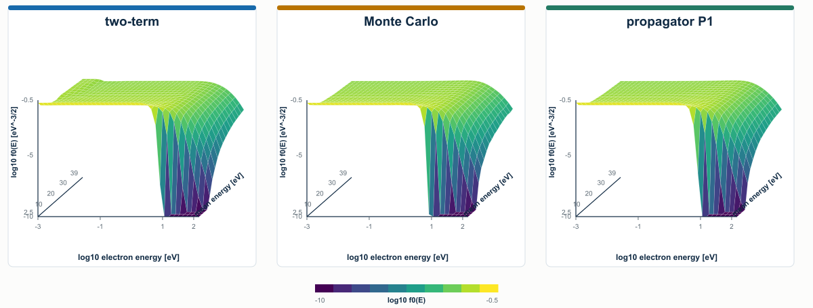
V. COMSOL閉包
PLASMA MODELING
3次元応答曲面 II：COMSOL Function EEDF f₀(ε; ⟨ε⟩)
実際の eedf_f0_comsol_2d.csv：x=log₁₀ε、奥行き=平均エネルギー、z=log₁₀f₀
MAP
p(ε;ū)=√ε f₀(ε;ū), ∫√ε f₀dε=1, ∫ε√ε f₀dε=ū
COMSOLは局所ūから曲面を切り出す。曲面の滑らかさだけでなく、各切断面の正規化・平均値・rate再構成誤差を監査する。
{two_term,monte_carlo,propagator}_bundle/mixture_0000/eedf_f0_comsol_2d.csv
SWARM TECHNICAL REVIEW / 2026-09-17
44
Notes:
COMSOLへ実際に渡すEEPF f0の2D lookup tableを3D表示した。p(ε)=sqrt(ε)f0(ε)で、f0の単位はeV^-3/2。図はε=10^-3–150 eV、ū=2.5–39 eVを表示し、log-density interpolationは可視化のみ。COMSOL adapterの入力は元CSVである。
Sources:
- outputs/argon_gec_icp/two_term_bundle/mixture_0000/eedf_f0_comsol_2d.csv
- outputs/argon_gec_icp/monte_carlo_bundle/mixture_0000/eedf_f0_comsol_2d.csv
- outputs/argon_gec_icp/propagator_bundle/mixture_0000/eedf_f0_comsol_2d.csv
- tests/test_solver_smoke.py

Slide 45
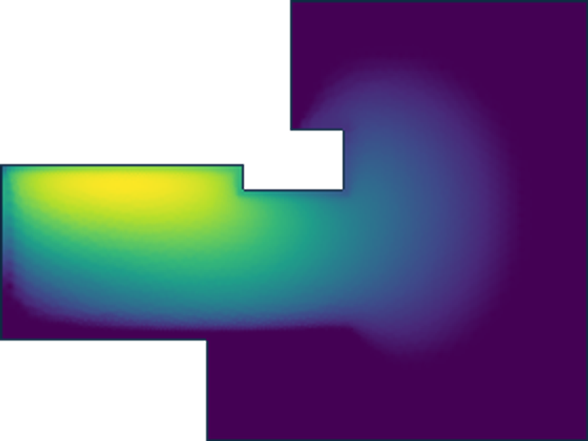
V. COMSOL閉包
PLASMA MODELING
GEC ICP：軸対称 r–z 断面と比較条件
色はoriginal COMSOLのRF吸収密度。外形は共通時刻field exportの計算領域
original COMSOL Qrh at t = 1 ms
parameter | value
RF frequency | 13.56 MHz
coil power | 1500 W
pressure | 2.66644 Pa
gas temperature | 300 K
comparison time | 0.001 s (exact interpolation)
Swarm terminal | 0.01 s; spatial comparisonには不使用
comparison | same mesh / same MPH / four closures
8
RF吸収ピーク
2.29e+7 W m⁻³
4
z [cm]
r = 0 回転軸
0
−2.5
0
5
10
14
r [cm]
log₁₀(Qrh / W m⁻³)
AXISYM
dV = 2πr dr dz, X = ∫Ω X(r,z) dV
10²
10⁴
10⁶
modified Shepard, k=10。表示下限Qmax×10⁻⁶。統計は節点値
比較：original / two_term / monte_carlo / propagator
4ケースを同一MPH・同一4545節点・同一時刻1 msで比較。originalのAr*はこの時刻で未定常のため、差は閉包＋過渡応答として読む。
[R8] [R9] [R13] | comparison_exports/*/fields_common_time.csv; docs/comsol_gec_icp.md
SWARM TECHNICAL REVIEW / 2026-09-17
45
Notes:
GEC ICPの軸対称計算領域と運転条件。Qrhはoriginal COMSOLの1 ms result。originalは保存解が1 msまでで、Swarm閉包ケースは10 msまであるため、空間比較はすべてexact transient interpolationの1 msに統一した。図示には4545節点からmodified Shepard法で補間したが、ピーク値・積分値・差分統計は元節点またはCOMSOL積分演算子から得た。
Sources:
- Hargis et al., Rev. Sci. Instrum. 65 (1994) 140–154. DOI:10.1063/1.1144770
- Miller et al., J. Res. NIST 100 (1995) 427–439. DOI:10.6028/jres.100.032
- COMSOL 6.4 Application Library: Argon GEC ICP, argon_gec_icp.html
- outputs/argon_gec_icp/comparison_exports/original/fields_common_time.csv
- outputs/argon_gec_icp/comsol_model_comparison/icp_stationarity_summary.csv
- docs/comsol_gec_icp.md

Slide 46
V. COMSOL閉包
PLASMA MODELING
ICP closure ownership：空間差をSwarm閉包へ帰属する条件
closure item | original | two_term | monte_carlo | propagator | owner
EEDF | Maxwellian family | Function EEDF | weighted-growth Function | P1 Function EEDF | closure-specific
electron mobility | model-defined | imported μN | imported μN | imported μN | closure-specific
electron diffusion | model-defined | Einstein | Einstein | Einstein | COMSOL
elastic energy loss | model-defined | XS integral | XS integral | XS integral | COMSOL
inelastic chemistry | embedded | embedded | embedded | embedded | same reactions
RF field / heating | frequency-transient | frequency-transient | frequency-transient | frequency-transient | COMSOL
walls / species BC | same MPH | same MPH | same MPH | same MPH | COMSOL
LMEA
E/N(r,z,t) ⇄ ⟨ε⟩ ⇄ {p(ε;⟨ε⟩), μN} ⇄ {Rj, σp, Qrh}
originalとの差はEEDF family＋transport closureの差、3 Swarm列同士はrestricted local-mean-energy内のsolver差として解釈する。
[R10] [R11] [R13] | comsol_modes/maps/argon_gec_icp_*.yaml
SWARM TECHNICAL REVIEW / 2026-09-17
46
Notes:
ICP closure ownership。originalはCOMSOLモデル既定のMaxwellian familyとtransport、3つのSwarmケースはEEDFとreduced mobilityを外部bundleが所有する。Swarm列ではCOMSOLがEinstein particle diffusion、energy transport、cross-section rate integrals、elastic energy loss、chemistry、walls、RF fieldを所有する。originalとの差は単一solver差ではなくclosure family差であり、nonlocal RF kineticsの検証でもない。
Sources:
- Godyak, Piejak & Alexandrovich, Plasma Sources Sci. Technol. 11 (2002) 525–543. DOI:10.1088/0963-0252/11/4/320
- Godyak & Kolobov, Phys. Rev. Lett. 81 (1998) 369. DOI:10.1103/PhysRevLett.81.369
- COMSOL 6.4 Application Library: Argon GEC ICP, argon_gec_icp.html
- outputs/argon_gec_icp/comparison_exports/original/comparison_export_manifest.json
- comsol_modes/maps/argon_gec_icp_two_term_function_eedf.yaml
- comsol_modes/maps/argon_gec_icp_monte_carlo_function_eedf_restricted_lmea.yaml
- comsol_modes/maps/argon_gec_icp_propagator_function_eedf.yaml

Slide 47
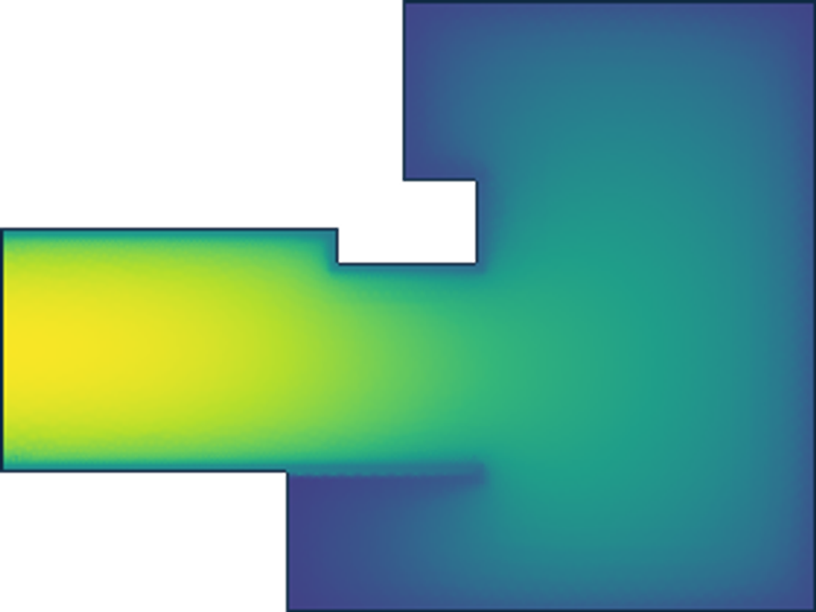
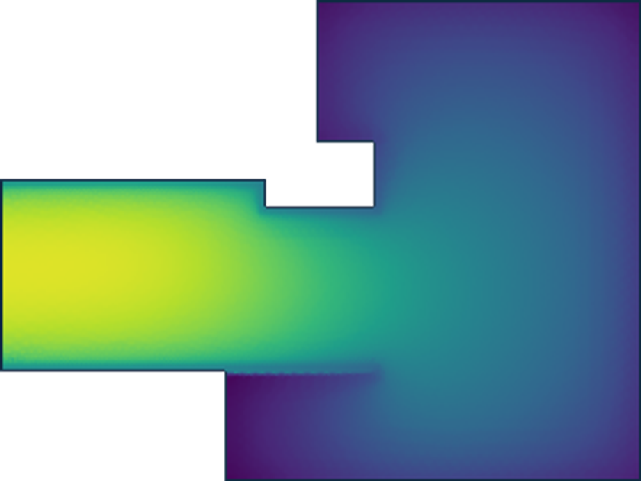


VI. GEC ICP空間比較
PLASMA MODELING
電子密度 nₑ：originalは高密度、3つのkinetic閉包は相互に近い
original / two_term / MC / propagatorを同一global scale・t = 1 ms・4545共通節点で比較
original COMSOL
two_term
monte_carlo
propagator P1
8
8
8
8
4
4
4
4
z [cm]
0
0
0
0
−2.5
0
5
10
14
−2.5
0
5
10
14
−2.5
0
5
10
14
−2.5
0
5
10
14
r [cm]
r [cm]
r [cm]
r [cm]
log₁₀(nₑ / m⁻³)
10¹⁴
10¹⁵
10¹⁶
10¹⁷
10¹⁸
∂nₑ/∂t + ∇·Γₑ = Sion − Sloss
Γₑ = −μₑ nₑ E − Dₑ∇nₑ
peak：original 1.47e+18、two_term 1.01e+18 m⁻³。極大は局所生成だけでなく拡散・壁損失を含むbalance。
体積積分Neのoriginal比（2T / MC / P1）= -35.4% / -35.0% / -34.8%。kinetic 3列内spreadは0.91%。
outputs/argon_gec_icp/comparison_exports/{original,two_term,monte_carlo,propagator}/fields_common_time.csv
SWARM TECHNICAL REVIEW / 2026-09-17
47
Notes:
電子密度 nₑ：originalは高密度、3つのkinetic閉包は相互に近い。各カラーマップは全4545共通節点をmodified Shepard inverse-distance法で可視化補間した。global rangeは4ケース間で固定。ピークと差分統計は元の節点値から計算し、補間画像から再計測していない。
Sources:
- outputs/argon_gec_icp/comparison_exports/original/fields_common_time.csv
- outputs/argon_gec_icp/comparison_exports/two_term/fields_common_time.csv
- outputs/argon_gec_icp/comparison_exports/monte_carlo/fields_common_time.csv
- outputs/argon_gec_icp/comparison_exports/propagator/fields_common_time.csv

Slide 48


VI. GEC ICP空間比較
PLASMA MODELING
電子平均エネルギー：kinetic EEDFで高エネルギー領域が拡大
original / two_term / MC / propagatorを同一global scale・t = 1 ms・4545共通節点で比較
original COMSOL
two_term
monte_carlo
propagator P1
8
8
8
8
4
4
4
4
z [cm]
0
0
0
0
−2.5
0
5
10
14
−2.5
0
5
10
14
−2.5
0
5
10
14
−2.5
0
5
10
14
r [cm]
r [cm]
r [cm]
r [cm]
⟨ε⟩ [eV]
4
5
6
7
8
wₑ = nₑ⟨ε⟩
∂wₑ/∂t + ∇·Γε = Qrh − Σj Δεj Rj
peak：original 5.79、two_term 8.82 eV。⟨ε⟩は1電子当たりenergyで、nₑ極大と同義ではない。
electron-weighted ⟨ε⟩のoriginal比（2T / MC / P1）= +46.7% / +46.1% / +45.9%。
outputs/argon_gec_icp/comparison_exports/{original,two_term,monte_carlo,propagator}/fields_common_time.csv
SWARM TECHNICAL REVIEW / 2026-09-17
48
Notes:
電子平均エネルギー：kinetic EEDFで高エネルギー領域が拡大。各カラーマップは全4545共通節点をmodified Shepard inverse-distance法で可視化補間した。global rangeは4ケース間で固定。ピークと差分統計は元の節点値から計算し、補間画像から再計測していない。
Sources:
- outputs/argon_gec_icp/comparison_exports/original/fields_common_time.csv
- outputs/argon_gec_icp/comparison_exports/two_term/fields_common_time.csv
- outputs/argon_gec_icp/comparison_exports/monte_carlo/fields_common_time.csv
- outputs/argon_gec_icp/comparison_exports/propagator/fields_common_time.csv

Slide 49
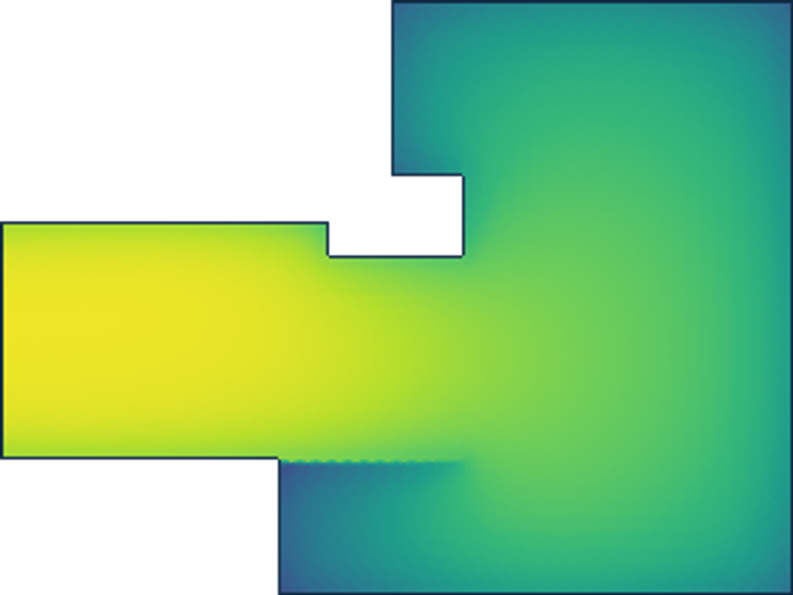
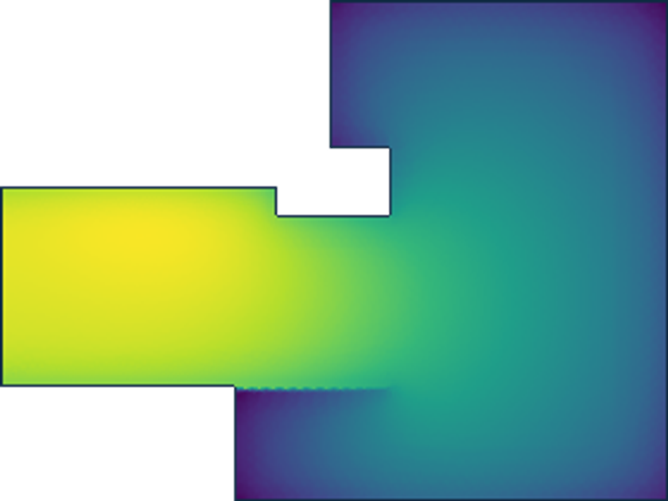


VI. GEC ICP空間比較
PLASMA MODELING
Ar* metastable：tail積分と過渡蓄積が空間差を増幅
original / two_term / MC / propagatorを同一global scale・t = 1 ms・4545共通節点で比較
original COMSOL
two_term
monte_carlo
propagator P1
8
8
8
8
4
4
4
4
z [cm]
0
0
0
0
−2.5
0
5
10
14
−2.5
0
5
10
14
−2.5
0
5
10
14
−2.5
0
5
10
14
r [cm]
r [cm]
r [cm]
r [cm]
log₁₀(nAr* / m⁻³)
10¹⁵
10¹⁶
10¹⁷
10¹⁸
10¹⁹
S* = nₑ nAr kexc
kexc = ∫[11.5 eV, ∞] σexc(ε)v(ε)p(ε)dε
nAr*は励起生成・拡散・壁quench・stepwise ionizationの履歴量。originalは1 msでmetastable stationarity gateのみ未通過。
体積積分NAr*のoriginal比（2T / MC / P1）= -45.0% / -45.5% / -45.5%。この差は定常値差と断定しない。
outputs/argon_gec_icp/comparison_exports/{original,two_term,monte_carlo,propagator}/fields_common_time.csv
SWARM TECHNICAL REVIEW / 2026-09-17
49
Notes:
Ar* metastable：tail積分と過渡蓄積が空間差を増幅。各カラーマップは全4545共通節点をmodified Shepard inverse-distance法で可視化補間した。global rangeは4ケース間で固定。ピークと差分統計は元の節点値から計算し、補間画像から再計測していない。
Sources:
- outputs/argon_gec_icp/comparison_exports/original/fields_common_time.csv
- outputs/argon_gec_icp/comparison_exports/two_term/fields_common_time.csv
- outputs/argon_gec_icp/comparison_exports/monte_carlo/fields_common_time.csv
- outputs/argon_gec_icp/comparison_exports/propagator/fields_common_time.csv

Slide 50




VI. GEC ICP空間比較
PLASMA MODELING
Ar⁺：電子密度応答を追随し、壁近傍で準中性から外れる
original / two_term / MC / propagatorを同一global scale・t = 1 ms・4545共通節点で比較
original COMSOL
two_term
monte_carlo
propagator P1
8
8
8
8
4
4
4
4
z [cm]
0
0
0
0
−2.5
0
5
10
14
−2.5
0
5
10
14
−2.5
0
5
10
14
−2.5
0
5
10
14
r [cm]
r [cm]
r [cm]
r [cm]
log₁₀(nAr⁺ / m⁻³)
10¹⁴
10¹⁵
10¹⁶
10¹⁷
10¹⁸
∇·(ε₀∇φ) = −e(nAr⁺ − nₑ)
λD/L ≪ 1 なら nAr⁺ ≃ nₑ
two_termの|nAr⁺−nₑ|/maxはmedian 0.17%、p95 18.9%。壁・sheath節点を含む。
体積積分NAr⁺のoriginal比（2T / MC / P1）= -35.4% / -35.0% / -34.8%。nₑと同じglobal応答。
outputs/argon_gec_icp/comparison_exports/{original,two_term,monte_carlo,propagator}/fields_common_time.csv
SWARM TECHNICAL REVIEW / 2026-09-17
50
Notes:
Ar⁺：電子密度応答を追随し、壁近傍で準中性から外れる。各カラーマップは全4545共通節点をmodified Shepard inverse-distance法で可視化補間した。global rangeは4ケース間で固定。ピークと差分統計は元の節点値から計算し、補間画像から再計測していない。
Sources:
- outputs/argon_gec_icp/comparison_exports/original/fields_common_time.csv
- outputs/argon_gec_icp/comparison_exports/two_term/fields_common_time.csv
- outputs/argon_gec_icp/comparison_exports/monte_carlo/fields_common_time.csv
- outputs/argon_gec_icp/comparison_exports/propagator/fields_common_time.csv

Slide 51
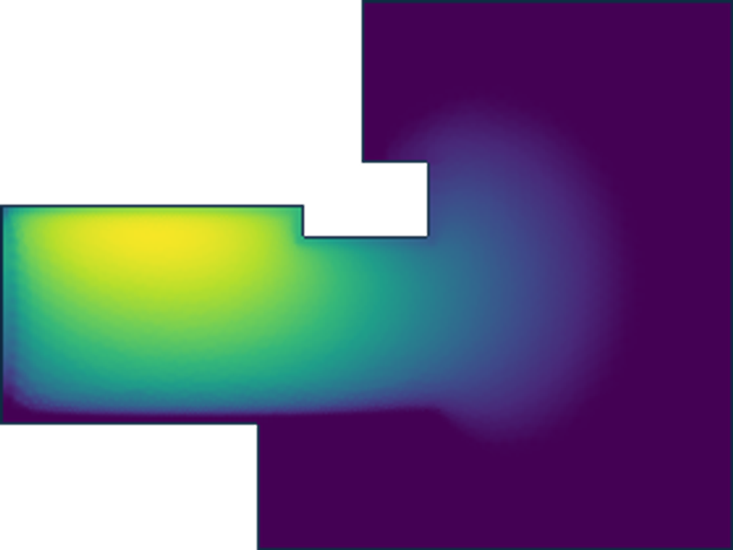


VI. GEC ICP空間比較
PLASMA MODELING
RF吸収 Qrh：kinetic transportがconductivityと場を自己整合に変更
original / two_term / MC / propagatorを同一global scale・t = 1 ms・4545共通節点で比較
original COMSOL
two_term
monte_carlo
propagator P1
8
8
8
8
4
4
4
4
z [cm]
0
0
0
0
−2.5
0
5
10
14
−2.5
0
5
10
14
−2.5
0
5
10
14
−2.5
0
5
10
14
r [cm]
r [cm]
r [cm]
r [cm]
log₁₀(Qrh / W m⁻³)
10²
10³
10⁴
10⁵
10⁶
10⁷
Qrh < Qmax×10⁻⁶はunder-range表示。統計は未クリップ値
Qrh = ½ Re(J·E*)
≈ ½ Re(σp)|Eθ|²
peak：original 2.29e+7、two_term 2.03e+7 W m⁻³。r=0ではEθ対称性により低下。
体積積分Pabsのoriginal比（2T / MC / P1）= +15.5% / +15.5% / +15.5%。coil powerは全ケース1500 W。
outputs/argon_gec_icp/comparison_exports/{original,two_term,monte_carlo,propagator}/fields_common_time.csv
SWARM TECHNICAL REVIEW / 2026-09-17
51
Notes:
RF吸収 Qrh：kinetic transportがconductivityと場を自己整合に変更。各カラーマップは全4545共通節点をmodified Shepard inverse-distance法で可視化補間した。global rangeは4ケース間で固定。ピークと差分統計は元の節点値から計算し、補間画像から再計測していない。
Sources:
- outputs/argon_gec_icp/comparison_exports/original/fields_common_time.csv
- outputs/argon_gec_icp/comparison_exports/two_term/fields_common_time.csv
- outputs/argon_gec_icp/comparison_exports/monte_carlo/fields_common_time.csv
- outputs/argon_gec_icp/comparison_exports/propagator/fields_common_time.csv

Slide 52
VI. GEC ICP空間比較
PLASMA MODELING
wafer面 line-out：径方向の形状差と絶対energy差
z = 0 のexport節点（r = 0–8.0 cm）；密度・metastableは各caseの軸上値で規格化
original COMSOL
two_term
monte_carlo
propagator
kinetic 3閉包は径方向形状までほぼ重なる。一方、originalは平均energyが低く、Ar*のedge減衰も緩い。
fields_common_time.csv exact nodes; z = 0 m; no raster resampling
SWARM TECHNICAL REVIEW / 2026-09-17
52
Notes:
2Dカラーマップの読みを定量化するwafer面line-out。z=0の保存節点だけを使用し、画像補間値は使っていない。geometry corner側の最外点r=8.28 cmは除外し、r≤8.0 cmを比較した。densityとAr*はshape comparisonのためcaseごとにr=0値で規格化し、mean energyは絶対値を示す。
Sources:
- .tmp/swarm_physics_conference_20260914/build/conference_data.json
- outputs/argon_gec_icp/comparison_exports/*/fields_common_time.csv

Slide 53
VI. GEC ICP空間比較
PLASMA MODELING
axis line-out：生成・蓄積・RF吸収の高さ方向結合
r = 0、t = 1 ms；gray dashed = original、cyan = 2T、green dashed = MC、teal = P1
original COMSOL
two_term
monte_carlo
propagator
Qrh表示floor = 10⁻⁶ W m⁻³（積分・統計には未使用）
kinetic 3閉包は同じ高さ方向構造を与える。originalとの差は局所反応だけでなく、RF場との自己整合を介して全軸へ伝播する。
centerline extracted from the 4545 common-time nodes; t = 0.001 s
SWARM TECHNICAL REVIEW / 2026-09-17
53
Notes:
r=0のaxis line-out。電子密度、Ar*、RF吸収密度を同じz座標で比較する。Qrh=0近傍のみ表示上10^-6 W/m3へfloorし、元データと積分値は変更していない。
Sources:
- .tmp/swarm_physics_conference_20260914/build/conference_data.json
- outputs/argon_gec_icp/comparison_exports/*/fields_common_time.csv

Slide 54
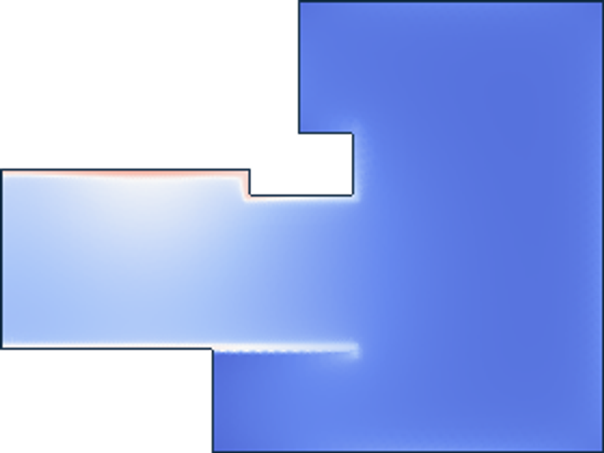


VI. GEC ICP空間比較
PLASMA MODELING
original基準差 I：電子密度
δs = 100(x − xoriginal)/max(|x|,|xoriginal|)：−100～+100%に有界な節点差
two_term − original
monte_carlo − original
propagator − original
8
−2.5
0
7
14
median |δs| 47.6% p95 77.9%
ρ = 0.99449
0
median |δs| 47.3% p95 77.9%
ρ = 0.99420
median |δs| 47.4% p95 77.8%
ρ = 0.99422
7
14
0
7
14
nₑ: δs [%], display ±100%
3つのkinetic閉包で同じ低密度化パターン。局所差はwall・低密度域で大きく、積分Neは約−35%。
−100
0
+100
blue: originalより低い red: originalより高い。統計は未クリップ節点値
体積積分のoriginal比（2T / MC / P1）
-35.4% / -35.0% / -34.8%
originalとの差はkinetic 3手法間差より一桁以上大きい。EEDF familyとtransport closureの選択が密度解を支配する。
fields_common_time.csv; 4545 identical nodes; original COMSOL reference
SWARM TECHNICAL REVIEW / 2026-09-17
54
Notes:
original基準差 I：電子密度。差分画像は1 ms・4545節点上のsigned symmetric differenceを計算した後、absolute mapと同じmodified Shepard法で可視化した。median、p95、correlationは補間前の節点値。ゼロ近傍のQrhでは局所相対差が100%へ近づくため、COMSOL積分Pabsも併記した。
Sources:
- outputs/argon_gec_icp/comparison_exports/*/fields_common_time.csv
- outputs/argon_gec_icp/comsol_model_comparison/icp_comparison_summary.csv

Slide 55
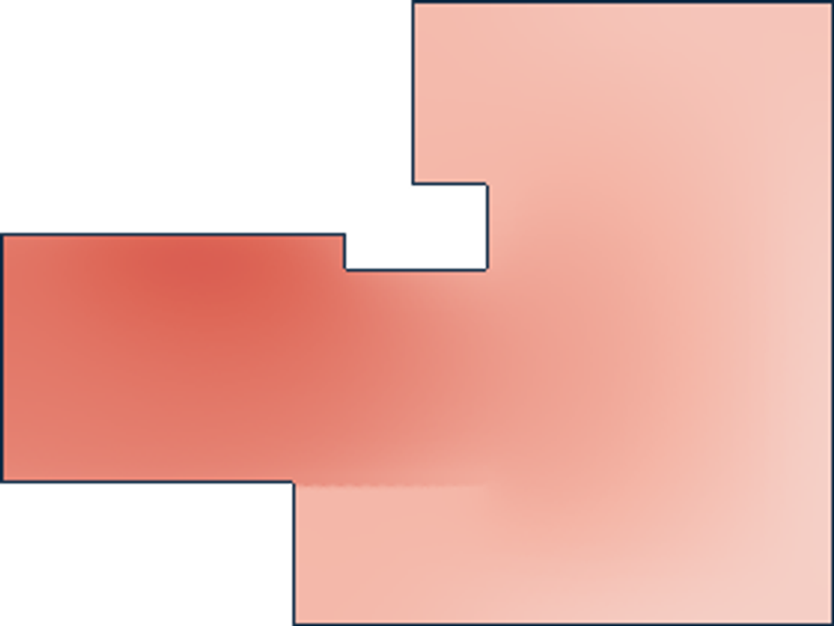

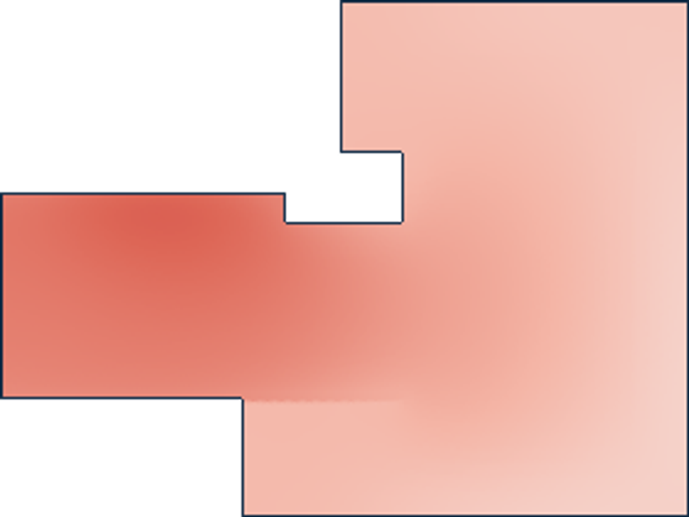
VI. GEC ICP空間比較
PLASMA MODELING
original基準差 II：電子平均エネルギー
δs = 100(x − xoriginal)/max(|x|,|xoriginal|)：−100～+100%に有界な節点差
two_term − original
monte_carlo − original
propagator − original
8
−2.5
0
7
14
median |δs| 20.7% p95 33.3%
ρ = 0.99241
0
median |δs| 20.4% p95 33.0%
ρ = 0.99226
median |δs| 20.2% p95 32.9%
ρ = 0.99228
7
14
0
7
14
⟨ε⟩: δs [%], display ±50%
全kinetic列で正偏差が広がる。高い局所平均energyが励起・電離kernelの重みを変える。
−50
0
+50
blue: originalより低い red: originalより高い。統計は未クリップ節点値
体積積分のoriginal比（2T / MC / P1）
+46.7% / +46.1% / +45.9%
electron-weighted平均はoriginalより約+46%。局所最大だけでなく、電子密度重み付き積分で確認する。
fields_common_time.csv; 4545 identical nodes; original COMSOL reference
SWARM TECHNICAL REVIEW / 2026-09-17
55
Notes:
original基準差 II：電子平均エネルギー。差分画像は1 ms・4545節点上のsigned symmetric differenceを計算した後、absolute mapと同じmodified Shepard法で可視化した。median、p95、correlationは補間前の節点値。ゼロ近傍のQrhでは局所相対差が100%へ近づくため、COMSOL積分Pabsも併記した。
Sources:
- outputs/argon_gec_icp/comparison_exports/*/fields_common_time.csv
- outputs/argon_gec_icp/comsol_model_comparison/icp_comparison_summary.csv

Slide 56
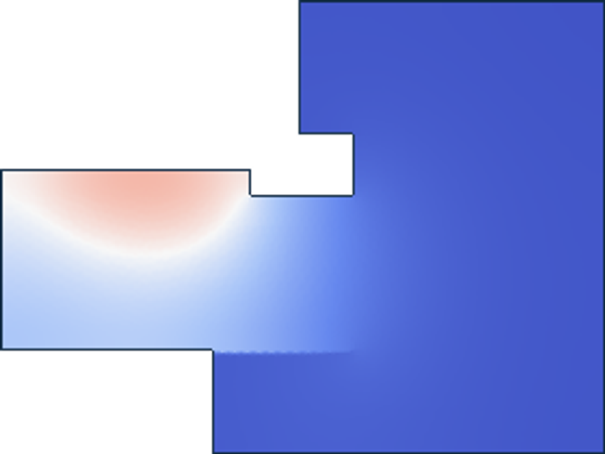


VI. GEC ICP空間比較
PLASMA MODELING
original基準差 III：Ar* metastable
δs = 100(x − xoriginal)/max(|x|,|xoriginal|)：−100～+100%に有界な節点差
two_term − original
monte_carlo − original
propagator − original
8
−2.5
0
7
14
median |δs| 70.1% p95 94.5%
ρ = 0.93772
0
median |δs| 70.9% p95 94.7%
ρ = 0.93510
median |δs| 70.8% p95 94.6%
ρ = 0.93577
7
14
0
7
14
nAr*: δs [%], display ±100%
局所的には符号が混在するが、体積積分は約−45%。originalのAr*は1 msで未定常なので過渡差を含む。
−100
0
+100
blue: originalより低い red: originalより高い。統計は未クリップ節点値
体積積分のoriginal比（2T / MC / P1）
-45.0% / -45.5% / -45.5%
Ar*はtail-sensitive chemistryと緩和時間の双方を読む量。1 ms差を定常closure差だけに帰属しない。
fields_common_time.csv; 4545 identical nodes; original COMSOL reference
SWARM TECHNICAL REVIEW / 2026-09-17
56
Notes:
original基準差 III：Ar* metastable。差分画像は1 ms・4545節点上のsigned symmetric differenceを計算した後、absolute mapと同じmodified Shepard法で可視化した。median、p95、correlationは補間前の節点値。ゼロ近傍のQrhでは局所相対差が100%へ近づくため、COMSOL積分Pabsも併記した。
Sources:
- outputs/argon_gec_icp/comparison_exports/*/fields_common_time.csv
- outputs/argon_gec_icp/comsol_model_comparison/icp_comparison_summary.csv

Slide 57
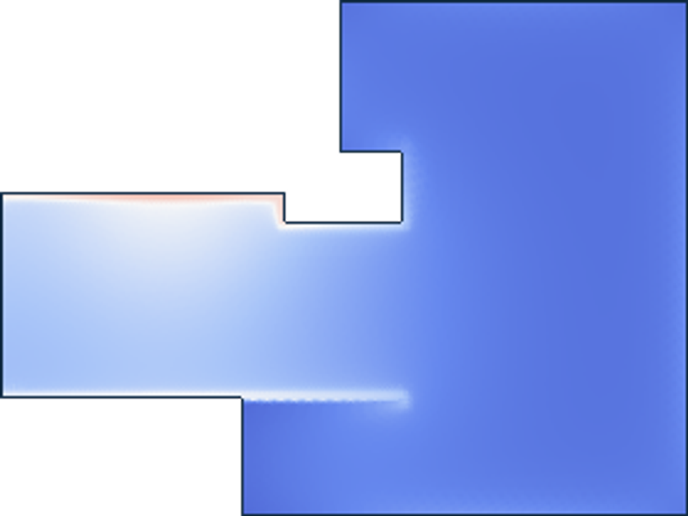


VI. GEC ICP空間比較
PLASMA MODELING
original基準差 IV：Ar⁺
δs = 100(x − xoriginal)/max(|x|,|xoriginal|)：−100～+100%に有界な節点差
two_term − original
monte_carlo − original
propagator − original
8
−2.5
0
7
14
median |δs| 47.7% p95 77.9%
ρ = 0.99447
0
median |δs| 47.5% p95 77.9%
ρ = 0.99419
median |δs| 47.5% p95 77.8%
ρ = 0.99420
7
14
0
7
14
nAr⁺: δs [%], display ±100%
電子密度とほぼ同じglobal低下。sheath・壁近傍の局所比は準中性近似では説明できない。
−100
0
+100
blue: originalより低い red: originalより高い。統計は未クリップ節点値
体積積分のoriginal比（2T / MC / P1）
-35.4% / -35.0% / -34.8%
ion inventoryは約−35%。バルクの生成・輸送再配分をnₑと対にして評価する。
fields_common_time.csv; 4545 identical nodes; original COMSOL reference
SWARM TECHNICAL REVIEW / 2026-09-17
57
Notes:
original基準差 IV：Ar⁺。差分画像は1 ms・4545節点上のsigned symmetric differenceを計算した後、absolute mapと同じmodified Shepard法で可視化した。median、p95、correlationは補間前の節点値。ゼロ近傍のQrhでは局所相対差が100%へ近づくため、COMSOL積分Pabsも併記した。
Sources:
- outputs/argon_gec_icp/comparison_exports/*/fields_common_time.csv
- outputs/argon_gec_icp/comsol_model_comparison/icp_comparison_summary.csv

Slide 58
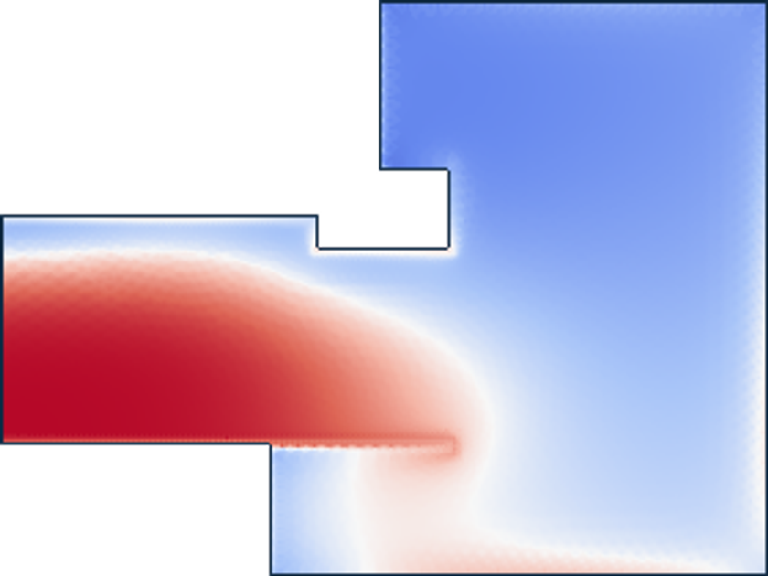


VI. GEC ICP空間比較
PLASMA MODELING
original基準差 V：RF吸収密度
δs = 100(x − xoriginal)/max(|x|,|xoriginal|)：−100～+100%に有界な節点差
two_term − original
monte_carlo − original
propagator − original
8
−2.5
0
7
14
median |δs| 32.5% p95 98.0%
ρ = 0.96739
0
median |δs| 32.6% p95 98.0%
ρ = 0.96775
median |δs| 32.4% p95 98.0%
ρ = 0.96756
7
14
0
7
14
Qrh: δs [%], display ±100%
Qrh≈0の節点では有界差が±100%へ飽和するため、局所色だけでなくPabs積分を優先する。
−100
0
+100
blue: originalより低い red: originalより高い。統計は未クリップ節点値
体積積分のoriginal比（2T / MC / P1）
+15.5% / +15.5% / +15.5%
Pabsは約+15.5%だがcoil powerは同一1500 W。plasmaへの結合効率と空間再配分が変化した。
fields_common_time.csv; 4545 identical nodes; original COMSOL reference
SWARM TECHNICAL REVIEW / 2026-09-17
58
Notes:
original基準差 V：RF吸収密度。差分画像は1 ms・4545節点上のsigned symmetric differenceを計算した後、absolute mapと同じmodified Shepard法で可視化した。median、p95、correlationは補間前の節点値。ゼロ近傍のQrhでは局所相対差が100%へ近づくため、COMSOL積分Pabsも併記した。
Sources:
- outputs/argon_gec_icp/comparison_exports/*/fields_common_time.csv
- outputs/argon_gec_icp/comsol_model_comparison/icp_comparison_summary.csv

Slide 59
VI. GEC ICP空間比較
PLASMA MODELING
ICP original基準差：局所統計と体積積分を分離
局所統計は4545節点、積分値はCOMSOL axisymmetric volume operator；すべてt = 1 ms
field | 2T median / p95 | MC median / p95 | P1 median / p95 | integrated 2T / MC / P1 | reading
nₑ | 47.6 / 77.9 | 47.3 / 77.9 | 47.4 / 77.8 | -35.4% / -35.0% / -34.8% | 壁近傍で局所比が増幅
⟨ε⟩ | 20.7 / 33.3 | 20.4 / 33.0 | 20.2 / 32.9 | +46.7% / +46.1% / +45.9% | 全域で正偏差
Ar* | 70.1 / 94.5 | 70.9 / 94.7 | 70.8 / 94.6 | -45.0% / -45.5% / -45.5% | original未定常を含む
Ar⁺ | 47.7 / 77.9 | 47.5 / 77.9 | 47.5 / 77.8 | -35.4% / -35.0% / -34.8% | nₑと共変
Qrh | 32.5 / 98.0 | 32.6 / 98.0 | 32.4 / 98.0 | +15.5% / +15.5% / +15.5% | zero近傍は局所比非頑健
METRIC
δs=100(x−xorig)/max(|x|,|xorig|), ΔX=100(X−Xorig)/Xorig
局所p95は低信号域で大きくなる。物理判断は絶対map・局所差・空間相関・体積積分を組み合わせる。
fields_common_time.csv; icp_comparison_summary.csv
SWARM TECHNICAL REVIEW / 2026-09-17
59
Notes:
original COMSOL基準の空間差。対称相対差は±100%に有界だが、双方が小さい領域では物理的重要度を表さない。したがってCOMSOL積分演算子によるinventory/Pabsのsigned changeを併記する。
Sources:
- outputs/argon_gec_icp/comparison_exports/*/fields_common_time.csv
- outputs/argon_gec_icp/comsol_model_comparison/icp_comparison_summary.csv

Slide 60
VI. GEC ICP空間比較
PLASMA MODELING
ICP同時刻積分量：originalと3 Swarm閉包を直接比較
t = 1 ms；originalの保存終端に合わせたexact transient comparison
solver | electron inventory | ⟨ε⟩ [eV] | Ar* inventory | Pabs [W]
original | 2.943e+14 | 5.1246 | 5.708e+15 | 1206.273
two_term | 1.901e+14 | 7.5192 | 3.141e+15 | 1392.653
monte_carlo | 1.914e+14 | 7.4877 | 3.108e+15 | 1393.035
propagator | 1.919e+14 | 7.4757 | 3.110e+15 | 1393.180
kinetic 3列は互いに近い一方、originalからはNe−35%、⟨ε⟩+46%、NAr*−45%、Pabs+15.5%。
comsol_model_comparison/icp_comparison_summary.csv
SWARM TECHNICAL REVIEW / 2026-09-17
60
Notes:
1 msの同時刻積分量。3つのFunction EEDF casesは10 ms terminalでstationarity acceptedだが、originalは1 msまでしか保存されず、metastable inventoryがこの時刻でstationarity gate未通過。この表は厳密な同時刻比較であり、全ケース定常比較ではない。
Sources:
- outputs/argon_gec_icp/comsol_model_comparison/icp_comparison_summary.csv
- outputs/argon_gec_icp/comsol_model_comparison/icp_stationarity_summary.csv

Slide 61
VI. GEC ICP空間比較
PLASMA MODELING
ICP時間発展：同時刻比較とterminal stationarityを分離
Original Maxwellianは1 msで終了：Ar* adjacent change 11.54% > gate 3%
Maxwellianの1 ms値はlike-for-like時刻比較には使えるが、terminal stationary baselineではない。
comparison_exports/*/volume_time_series.csv; icp_stationarity_summary.csv
SWARM TECHNICAL REVIEW / 2026-09-17
61
Notes:
time histories。originalは1 msまで、Function EEDF casesは10 msまで。Ar* gate failureによりoriginalをstationary baselineとは扱わない。
Sources:
- outputs/argon_gec_icp/comparison_exports/*/volume_time_series.csv
- outputs/argon_gec_icp/comsol_model_comparison/icp_stationarity_summary.csv

Slide 62
VI. GEC ICP空間比較
PLASMA MODELING
1 ms同時刻：Maxwellian仮定とFunction EEDFの差
物理的意味
⟨ε⟩ +45.9–46.7%
electron −34.8–35.4%
Ar* −44.9–45.5%
Pabs +15.45–15.49%
非Maxwellian tailと輸送の
自己整合差が密度・励起種・
RF吸収へ伝播。
このケースの主要モデル差は3 Swarm solver間ではなく、Maxwellian対Function EEDF。
icp_comparison_summary.csv (common_time_exact, 0.001 s)
SWARM TECHNICAL REVIEW / 2026-09-17
62
Notes:
同時刻1 ms比較。originalはstationarity未達なので、モデルfamily差の瞬時比較としてのみ解釈する。
Sources:
- outputs/argon_gec_icp/comsol_model_comparison/icp_comparison_summary.csv

Slide 63
VII. GEC CCP
PLASMA MODELING
GEC CCP case：periodic RFとsolver別入力契約
RF
Vrf(t)=V₀ sin(2π·13.56 MHz·t), solution(t+TRF)=solution(t)
item | two_term | monte_carlo | propagator | COMSOL owner
reaction closure | Function EEDF | preintegrated inelastic rates | Function EEDF | chemistry application
mobility | imported | imported | imported | field interpolation
diffusion / energy transport | — | — | — | COMSOL
elastic energy loss | solver-native external | trajectory external | solver-native external | binding/use
RF / sheath / walls | — | — | — | COMSOL periodic study
map conditions
13.56 MHz · 1 W map power · model-defined CCP geometry · periodic acceptance
CCPでは時間平均E/NだけでRF位相依存EEDFを表せるかが主要なモデルリスク。
[R14] | docs/comsol_gec_ccp.md; config/comsol/argon_gec_ccp_*_map.yaml
SWARM TECHNICAL REVIEW / 2026-09-17
63
Notes:
CCPの入力契約。two-term/propagatorとMCではreaction/elastic-loss materializationが異なる。
Sources:
- COMSOL 6.4 Application Library: GEC CCP Reactor, argon_gec_ccp.html
- docs/comsol_gec_ccp.md
- config/comsol/argon_gec_ccp_two_term_map.yaml
- config/comsol/argon_gec_ccp_monte_carlo_map.yaml
- config/comsol/argon_gec_ccp_propagator_map.yaml

Slide 64
VII. GEC CCP
PLASMA MODELING
CCP評価状態：Swarm入力はあるが、空間比較の証跡は未取得
evidence | status | available fact | 次に必要
propagator campaign | AVAILABLE | 54 cases; 0.05–4000 Td | —
aggregate quality | AVAILABLE | 54/54 passed | bundle/table access check
two_term / MC maps | CONFIGURED | adapter map exists | dry-run + licensed solve
COMSOL spatial CSV | MISSING | no ne/meanE/species/Qrh export | same mesh/time export
periodic acceptance | MISSING | no terminal audit | cycle-to-cycle gate
したがって、CCPの各solver空間分布を本資料で比較・評価することはできない。図を生成すれば捏造になる。
不足を埋める最小作業：validated bundle → adapter dry-run → COMSOL solve → common phase/time export → periodic gate。
[R14] | outputs/argon_gec_ccp/propagator_function_eedf_restricted_lmea.sqlite
SWARM TECHNICAL REVIEW / 2026-09-17
64
Notes:
CCPの証跡状態。propagator SQLiteは54ケース0.05–4000 Td、aggregate quality 54/54。COMSOL空間出力は存在しない。
Sources:
- COMSOL 6.4 Application Library: GEC CCP Reactor, argon_gec_ccp.html
- outputs/argon_gec_ccp/propagator_function_eedf_restricted_lmea.sqlite
- docs/comsol_gec_ccp.md

Slide 65
VIII. 開発への適用
EQUIPMENT ENGINEERING
半導体製造開発：物理量から意思決定への写像
開発課題 | Swarm感度 | COMSOL観測量 | 意思決定 | 主な誤判定リスク
dielectric etch | ionization / excitation tail | nₑ, Ar⁺, sheath source | power・pressure window | Maxwellian tail過大/過小
radical-assisted etch | dissociation / attachment | radical source, electronegativity | gas ratio・residence | attachment省略
PECVD / ALD plasma | vibrational/electronic rates | precursor activation map | dose・plasma time | state resolution不足
chamber clean | high-E/N tail | dissociation and wall flux | clean rate・damage | tail cutoff
uniformity tuning | μ,D, local rates | radial/axial gradients | coil/electrode tuning | local-field破綻
damage control | high-energy electron/ion source | sheath-coupled flux proxy | bias・pulse recipe | RF phase非局所性
EEDF差を“良い/悪い”で終わらせず、対象reaction kernelと空間KPIへ写像してrecipe判断にする。
[R10] [R11] [R12]
SWARM TECHNICAL REVIEW / 2026-09-17
65
Notes:
半導体プラズマ開発での使用場面。装置KPIは例示であり、実プロセスのchemistry/wall validationが必要。
Sources:
- Godyak, Piejak & Alexandrovich, Plasma Sources Sci. Technol. 11 (2002) 525–543. DOI:10.1088/0963-0252/11/4/320
- Godyak & Kolobov, Phys. Rev. Lett. 81 (1998) 369. DOI:10.1103/PhysRevLett.81.369
- Godyak et al., Phys. Rev. E 64 (2001) 026406. DOI:10.1103/PhysRevE.64.026406

Slide 66
VIII. 開発への適用
EQUIPMENT ENGINEERING
いつ有用か：局所閉包の無次元判定とsolver選択
CHECK
Knₑ=λₑ/L, Ω=ωRF/νm, β=ωce/νm, A=|F₂/F₀|
indicator | ≪1の意味 | 大きいときのリスク | 推奨アクション
Knₑ | 局所場/局所平均energyが妥当 | nonlocal transport | kinetic spatial model / experiment
Ω | 電子緩和がRFより速い | phase-resolved EEDF | time-periodic solver / MC
β | 磁化弱い | cross-field anisotropy | full Yℓm or MC trajectory
A | two-termが妥当 | higher angular moments | multi_term ℓ convergence
tail mass | grid cutoff影響小 | threshold rate bias | tail extension + rate gate
本コードはhomogeneous-swarm closureとして有用。KnₑやΩが大きい装置領域では、局所table自体が主要誤差になる。
[R10] [R11] [R12] | docs/physics_limitations.md
SWARM TECHNICAL REVIEW / 2026-09-17
66
Notes:
適用判定の無次元量。閾値は系依存なので本スライドは定性的なscreening rule。
Sources:
- Godyak, Piejak & Alexandrovich, Plasma Sources Sci. Technol. 11 (2002) 525–543. DOI:10.1088/0963-0252/11/4/320
- Godyak & Kolobov, Phys. Rev. Lett. 81 (1998) 369. DOI:10.1103/PhysRevLett.81.369
- Godyak et al., Phys. Rev. E 64 (2001) 026406. DOI:10.1103/PhysRevE.64.026406
- docs/physics_limitations.md

Slide 67
VIII. 開発への適用
EQUIPMENT ENGINEERING
推奨ワークフロー：広く探索し、差がKPIへ効く点だけ精密化
1. hypothesis
2. XS audit
3. two_term sweep
4. sensitivity
5. independent check
target reaction / KPI
set / threshold / angle
wide E/N × mixture
tail / rate / A
prop / PN / MC
9. process decision
8. experiment
7. COMSOL solve
6. qualified bundle
margin / uncertainty
OES/LIF/probe/wafer KPI
field + stationarity
manifest + support
反証ループ：実験差 → XS/chemistry/locality仮説へ戻す
全条件をMCで解くのではなく、KPI感度とevidence gapに基づいて計算資源を配分する。
[R2] [R8] [R9] | docs/comsol_workflow.md
SWARM TECHNICAL REVIEW / 2026-09-17
67
Notes:
推奨開発フロー。独立solver差が小さくても実験差が残る場合、XS/chemistry/nonlocalityを再検討する。
Sources:
- Pitchford et al., Plasma Process. Polym. 14 (2017) 1600098. DOI:10.1002/ppap.201600098
- Hargis et al., Rev. Sci. Instrum. 65 (1994) 140–154. DOI:10.1063/1.1144770
- Miller et al., J. Res. NIST 100 (1995) 427–439. DOI:10.6028/jres.100.032
- docs/comsol_workflow.md

Slide 68
IX. 結論
CROSS-FUNCTIONAL REVIEW
結論：物理的に納得できる比較の条件
結論 | 本データの数値 | 開発上の意味
kinetic solver差は小さい（pure Ar / ICP） | EEDF TV <3.94%; ICP積分量spread ≤1.1% | 高速solverで探索し独立solverで反証
tail reactionは高感度 | 1000 TdでP(ε>120 eV)のMC/2T比=4.0–5.7 | rate kernelとrare-event観測で比較
EEDF family差は大きい | original比：⟨ε⟩+46%, electron−35%, Ar*−45% | 閉包仮定を優先検証
MCは出力量ごとに採否を分ける | mixture active 11/12; full transport 4/12 | time_horizonとrare_tailを分離
CCPは未評価 | spatial CSV / periodic auditなし | 追加solveなしに結論しない
最終メッセージ：仮定 → 離散化 → quality gate → COMSOL ownership → KPI の鎖を切らない。
次の決定的検証はCCPの同一MPH・同一位相・同一定常性での3閉包比較。
All quantitative claims traced to repository outputs listed in speaker notes.
SWARM TECHNICAL REVIEW / 2026-09-17
68
Notes:
結論。値は本deckの各データスライドと同じsourceから引用。
Sources:
- outputs/argon_gec_icp/eedf_comparison/eedf_comparison_metrics.csv
- outputs/argon_gec_icp/comsol_model_comparison/icp_comparison_summary.csv
- outputs/lxcat_swarm_validation/mc_refinement_v7/evaluation/refinement/qualification_status.csv
- outputs/lxcat_swarm_validation/mc_core_v8/evaluation/metrics.csv

Slide 69
REFERENCES
CROSS-FUNCTIONAL REVIEW
参考文献 I：電子Boltzmann・Swarm数値法
[R1]
Hagelaar & Pitchford, Plasma Sources Sci. Technol. 14 (2005) 722–733. DOI:10.1088/0963-0252/14/4/011
[R2]
Pitchford et al., Plasma Process. Polym. 14 (2017) 1600098. DOI:10.1002/ppap.201600098
[R3]
Leyh, Loffhagen & Winkler, Comput. Phys. Commun. 113 (1998) 33–48. DOI:10.1016/S0010-4655(98)00062-9
[R4]
White, Robson & Ness, Phys. Rev. E 60 (1999) 7457. DOI:10.1103/PhysRevE.60.7457
[R5]
Longo, Plasma Sources Sci. Technol. 15 (2006) S181–S188. DOI:10.1088/0963-0252/15/4/S04
[R6]
Longo & Diomede, Eur. Phys. J. Appl. Phys. 26 (2004). DOI:10.1051/epjap:2004030
[R7]
Scharfetter & Gummel, IEEE Trans. Electron Devices 16 (1969) 64–77. DOI:10.1109/T-ED.1969.16566
DOIs are included for direct retrieval.
SWARM TECHNICAL REVIEW / 2026-09-17
69
Notes:
電子Swarm理論・数値法の主要文献。
Sources:
- Hagelaar & Pitchford, Plasma Sources Sci. Technol. 14 (2005) 722–733. DOI:10.1088/0963-0252/14/4/011
- Pitchford et al., Plasma Process. Polym. 14 (2017) 1600098. DOI:10.1002/ppap.201600098
- Leyh, Loffhagen & Winkler, Comput. Phys. Commun. 113 (1998) 33–48. DOI:10.1016/S0010-4655(98)00062-9
- White, Robson & Ness, Phys. Rev. E 60 (1999) 7457. DOI:10.1103/PhysRevE.60.7457
- Longo, Plasma Sources Sci. Technol. 15 (2006) S181–S188. DOI:10.1088/0963-0252/15/4/S04
- Longo & Diomede, Eur. Phys. J. Appl. Phys. 26 (2004). DOI:10.1051/epjap:2004030
- Scharfetter & Gummel, IEEE Trans. Electron Devices 16 (1969) 64–77. DOI:10.1109/T-ED.1969.16566

Slide 70
REFERENCES
CROSS-FUNCTIONAL REVIEW
参考文献 II：GEC装置・非局所動力学・実装資料
[R8]
Hargis et al., Rev. Sci. Instrum. 65 (1994) 140–154. DOI:10.1063/1.1144770
[R9]
Miller et al., J. Res. NIST 100 (1995) 427–439. DOI:10.6028/jres.100.032
[R10]
Godyak, Piejak & Alexandrovich, Plasma Sources Sci. Technol. 11 (2002) 525–543. DOI:10.1088/0963-0252/11/4/320
[R11]
Godyak & Kolobov, Phys. Rev. Lett. 81 (1998) 369. DOI:10.1103/PhysRevLett.81.369
[R12]
Godyak et al., Phys. Rev. E 64 (2001) 026406. DOI:10.1103/PhysRevE.64.026406
[R13]
COMSOL 6.4 Application Library: Argon GEC ICP, argon_gec_icp.html
[R14]
COMSOL 6.4 Application Library: GEC CCP Reactor, argon_gec_ccp.html
Repository sources
docs/{product_schema_v2,physics_limitations,comsol_workflow,comsol_gec_icp,comsol_gec_ccp}.md
outputs/argon_gec_icp/* · lxcat_swarm_validation/{mc_refinement_v7,mc_core_v8} · electron_swarm/solvers/*
Official COMSOL pages: doc.comsol.com/6.4/.../argon_gec_{icp,ccp}.html
SWARM TECHNICAL REVIEW / 2026-09-17
70
Notes:
GEC reactor、nonlocal kinetics、COMSOL公式資料およびリポジトリ内一次データ。
Sources:
- Hargis et al., Rev. Sci. Instrum. 65 (1994) 140–154. DOI:10.1063/1.1144770
- Miller et al., J. Res. NIST 100 (1995) 427–439. DOI:10.6028/jres.100.032
- Godyak, Piejak & Alexandrovich, Plasma Sources Sci. Technol. 11 (2002) 525–543. DOI:10.1088/0963-0252/11/4/320
- Godyak & Kolobov, Phys. Rev. Lett. 81 (1998) 369. DOI:10.1103/PhysRevLett.81.369
- Godyak et al., Phys. Rev. E 64 (2001) 026406. DOI:10.1103/PhysRevE.64.026406
- COMSOL 6.4 Application Library: Argon GEC ICP, argon_gec_icp.html
- COMSOL 6.4 Application Library: GEC CCP Reactor, argon_gec_ccp.html
- docs/comsol_workflow.md
- outputs/argon_gec_icp/
- outputs/lxcat_swarm_validation/evaluation/

